Slide 1

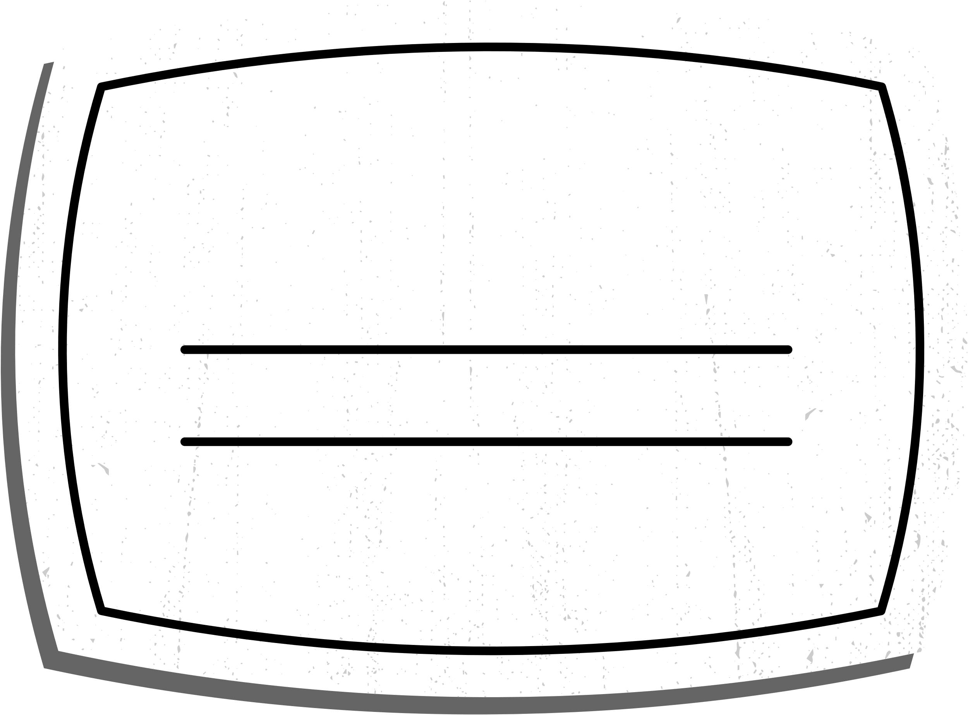

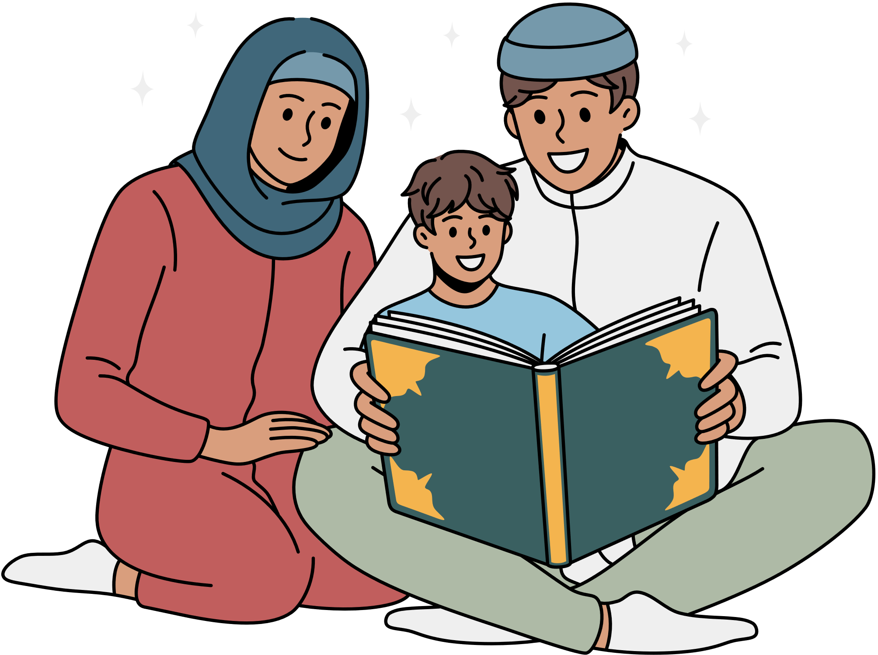

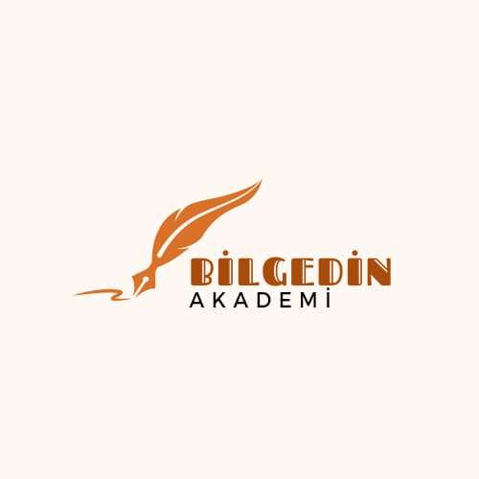
DİN KÜLTÜRÜ VE AHLAK BILGISI
4. Sınıf 2.Ünite
İSLAM’I TANIYALIM

Slide 2







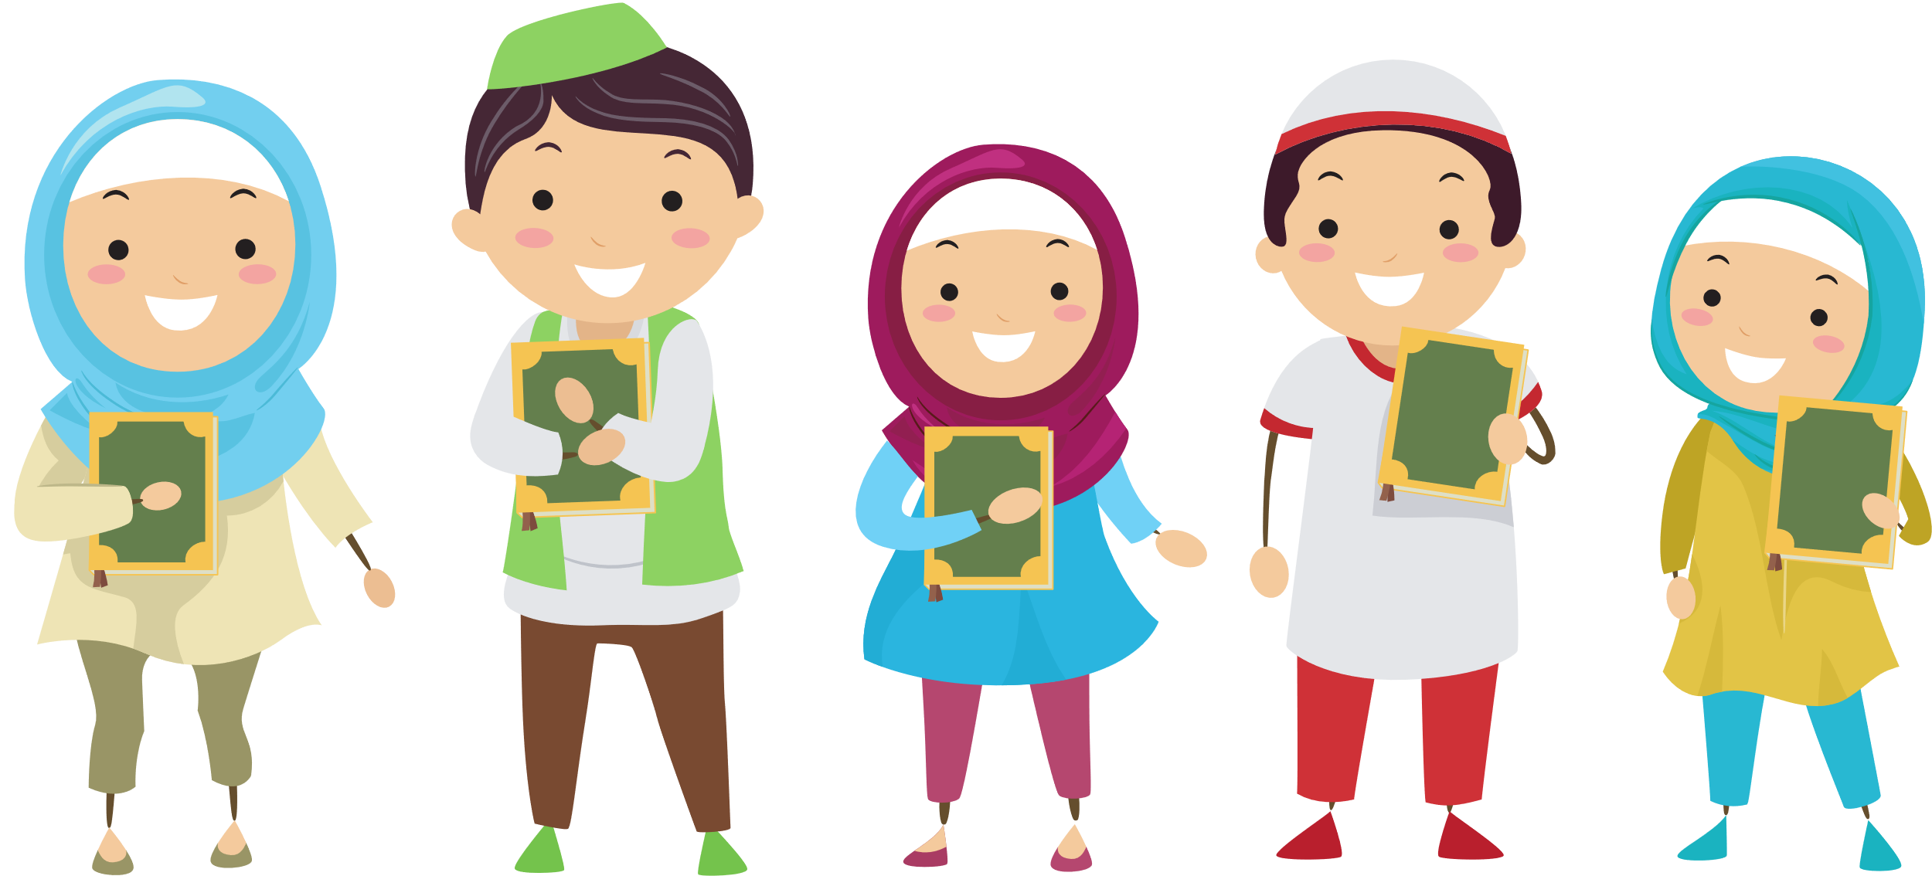
1. İslam İnanç Esasları
2. İslam’ın Şartları
3.Kuran-ı Kerim
4. Bir Dua Tanıyorum: Amentü Duası ve Anlamı
Ünite Konuları

Slide 3

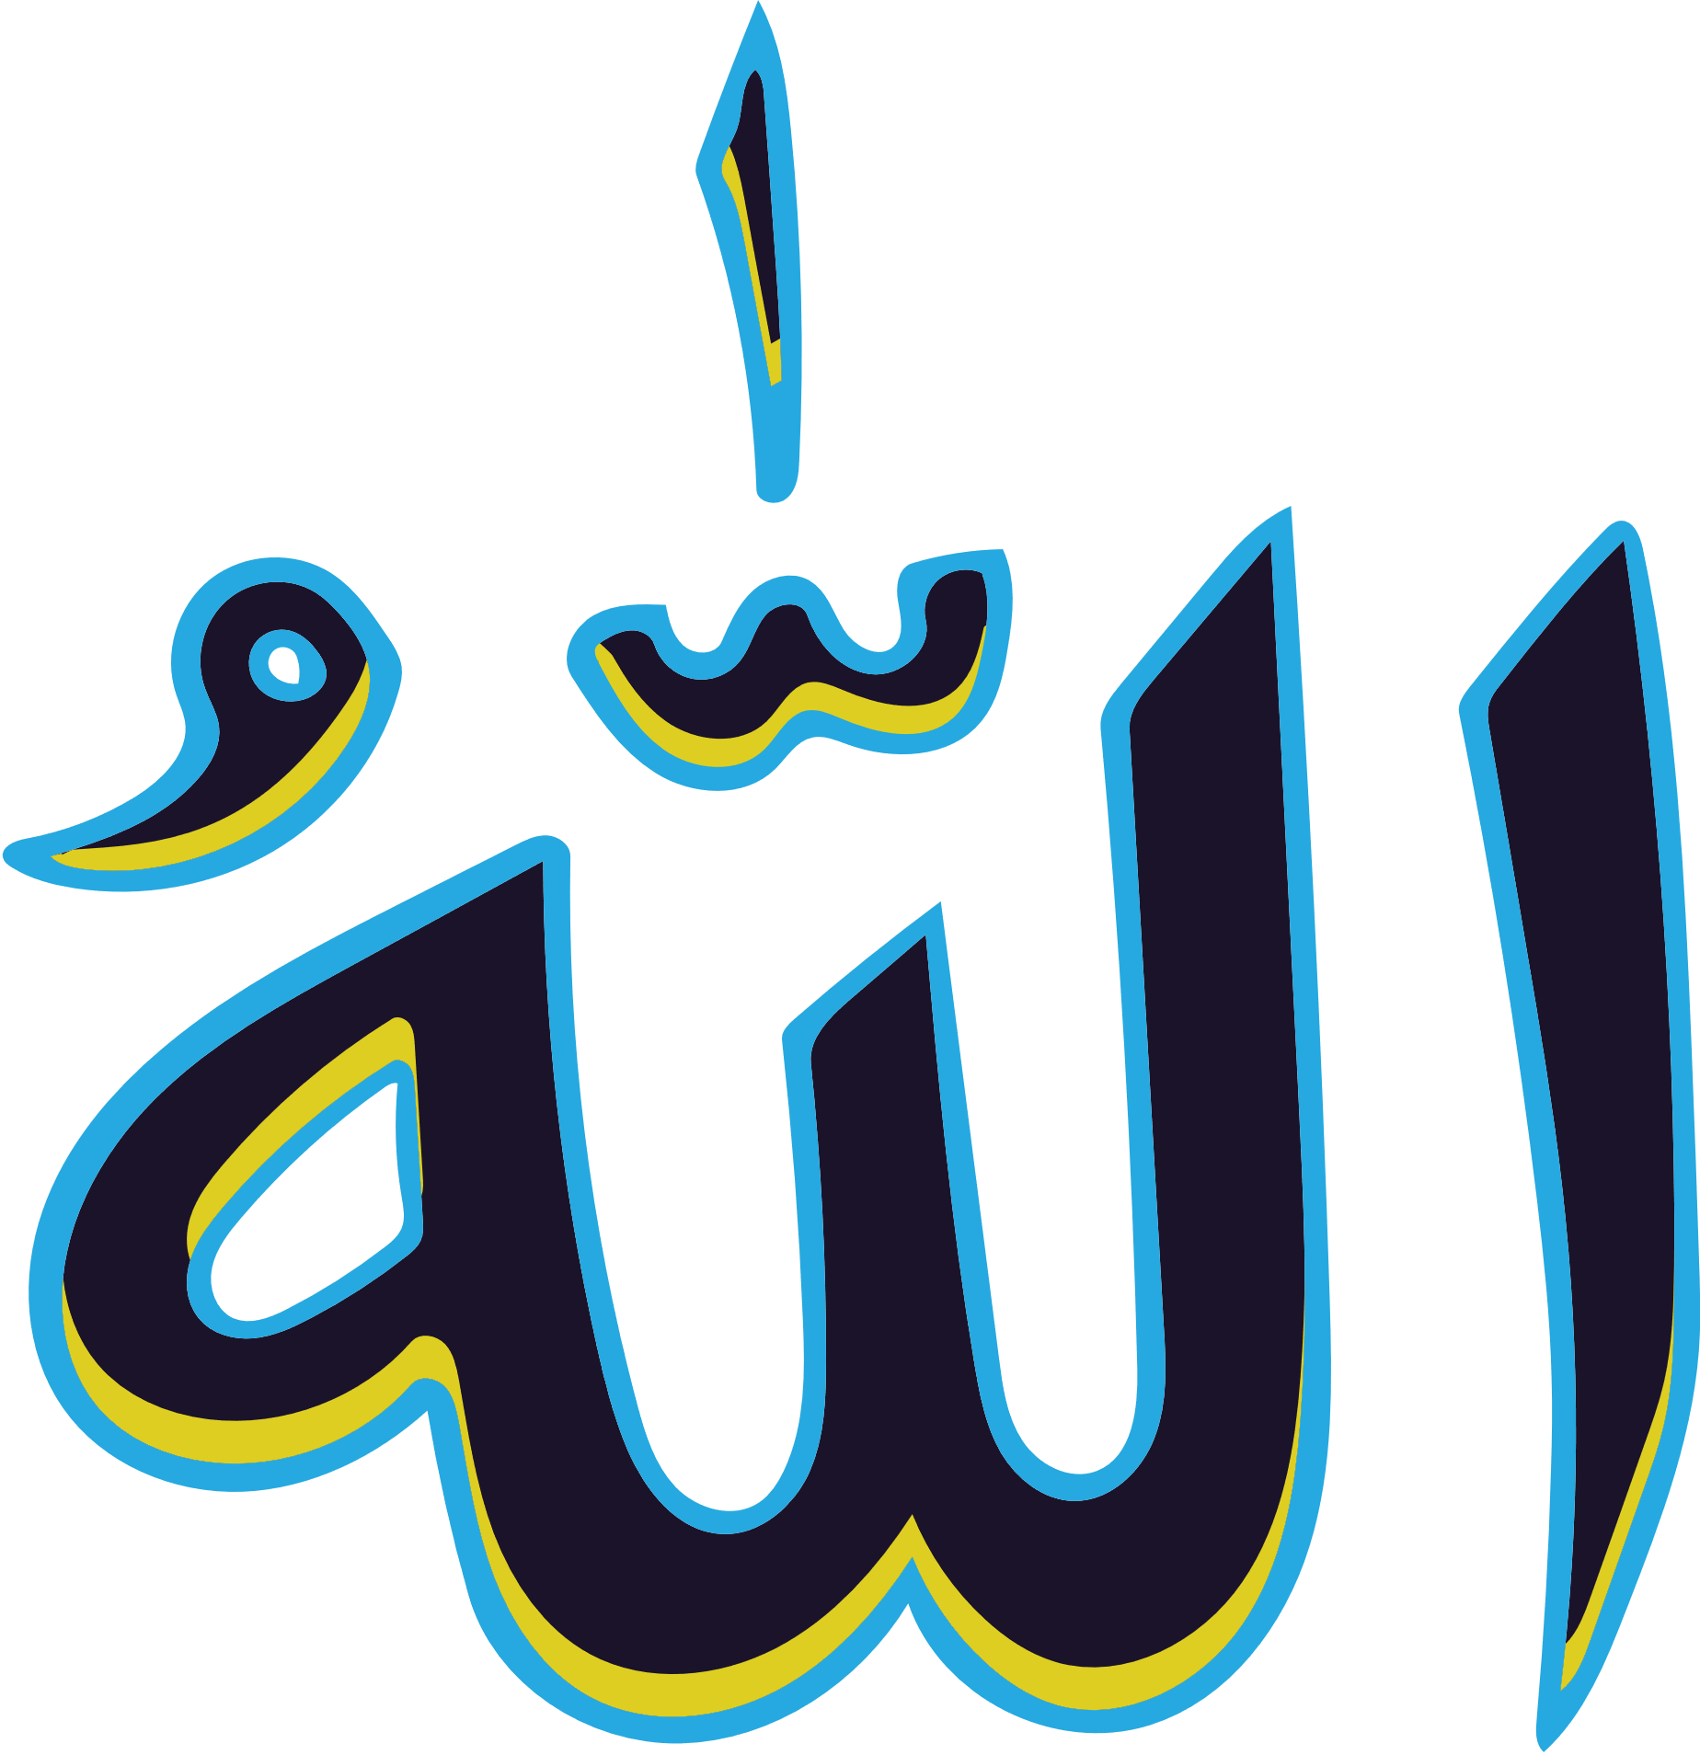
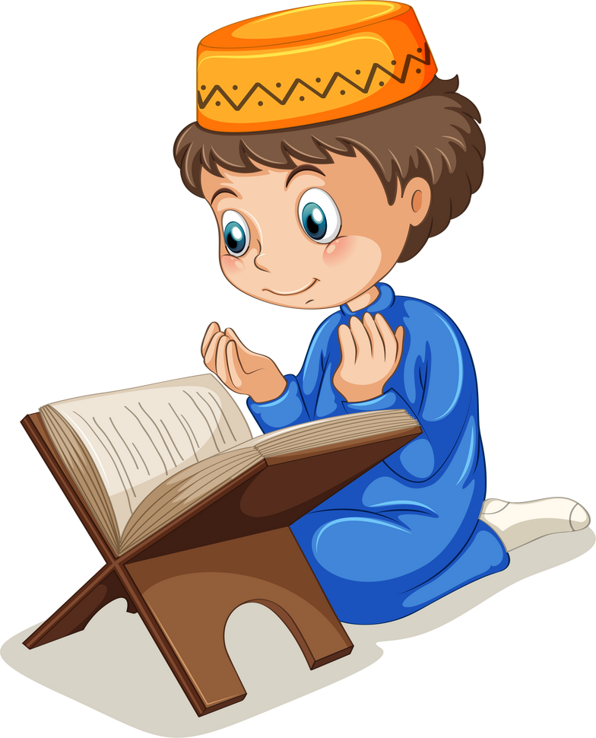

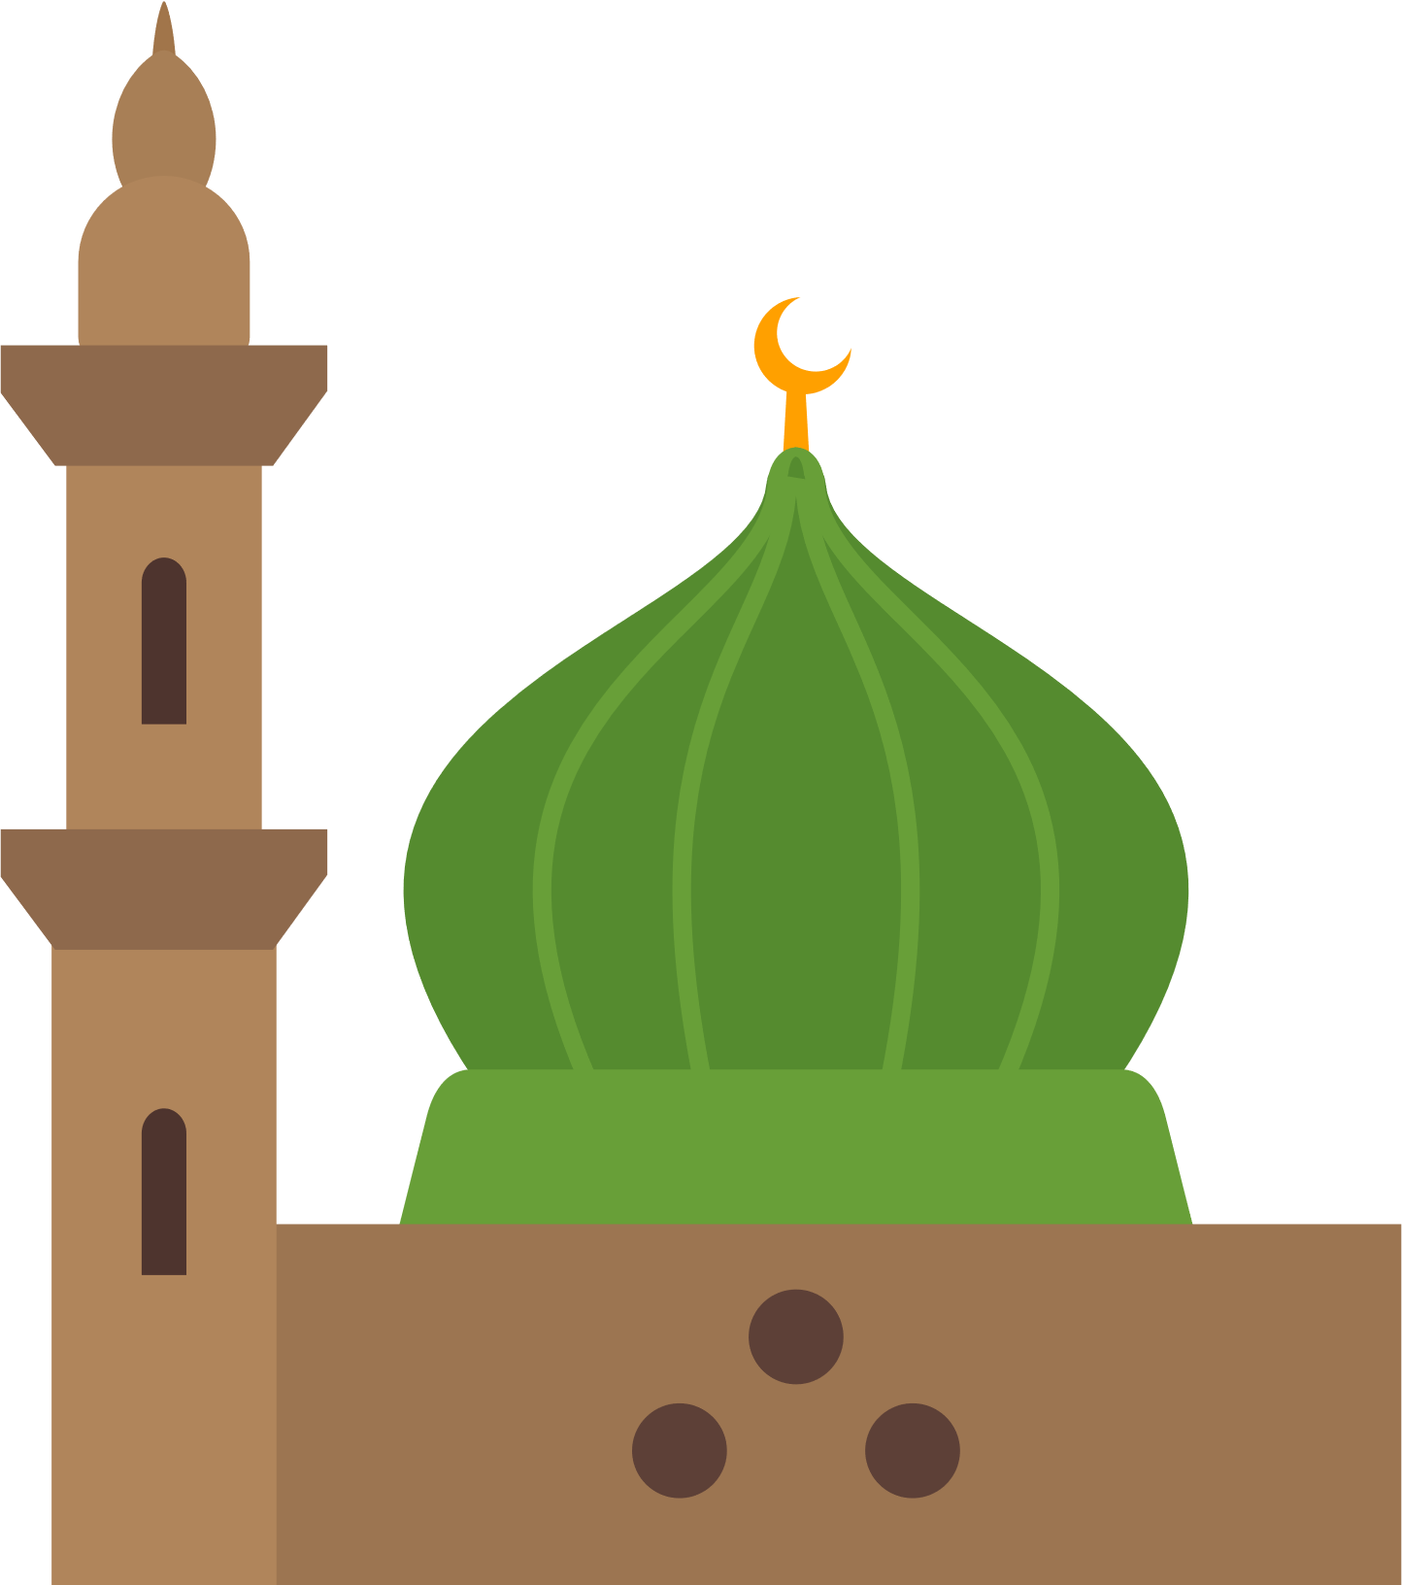
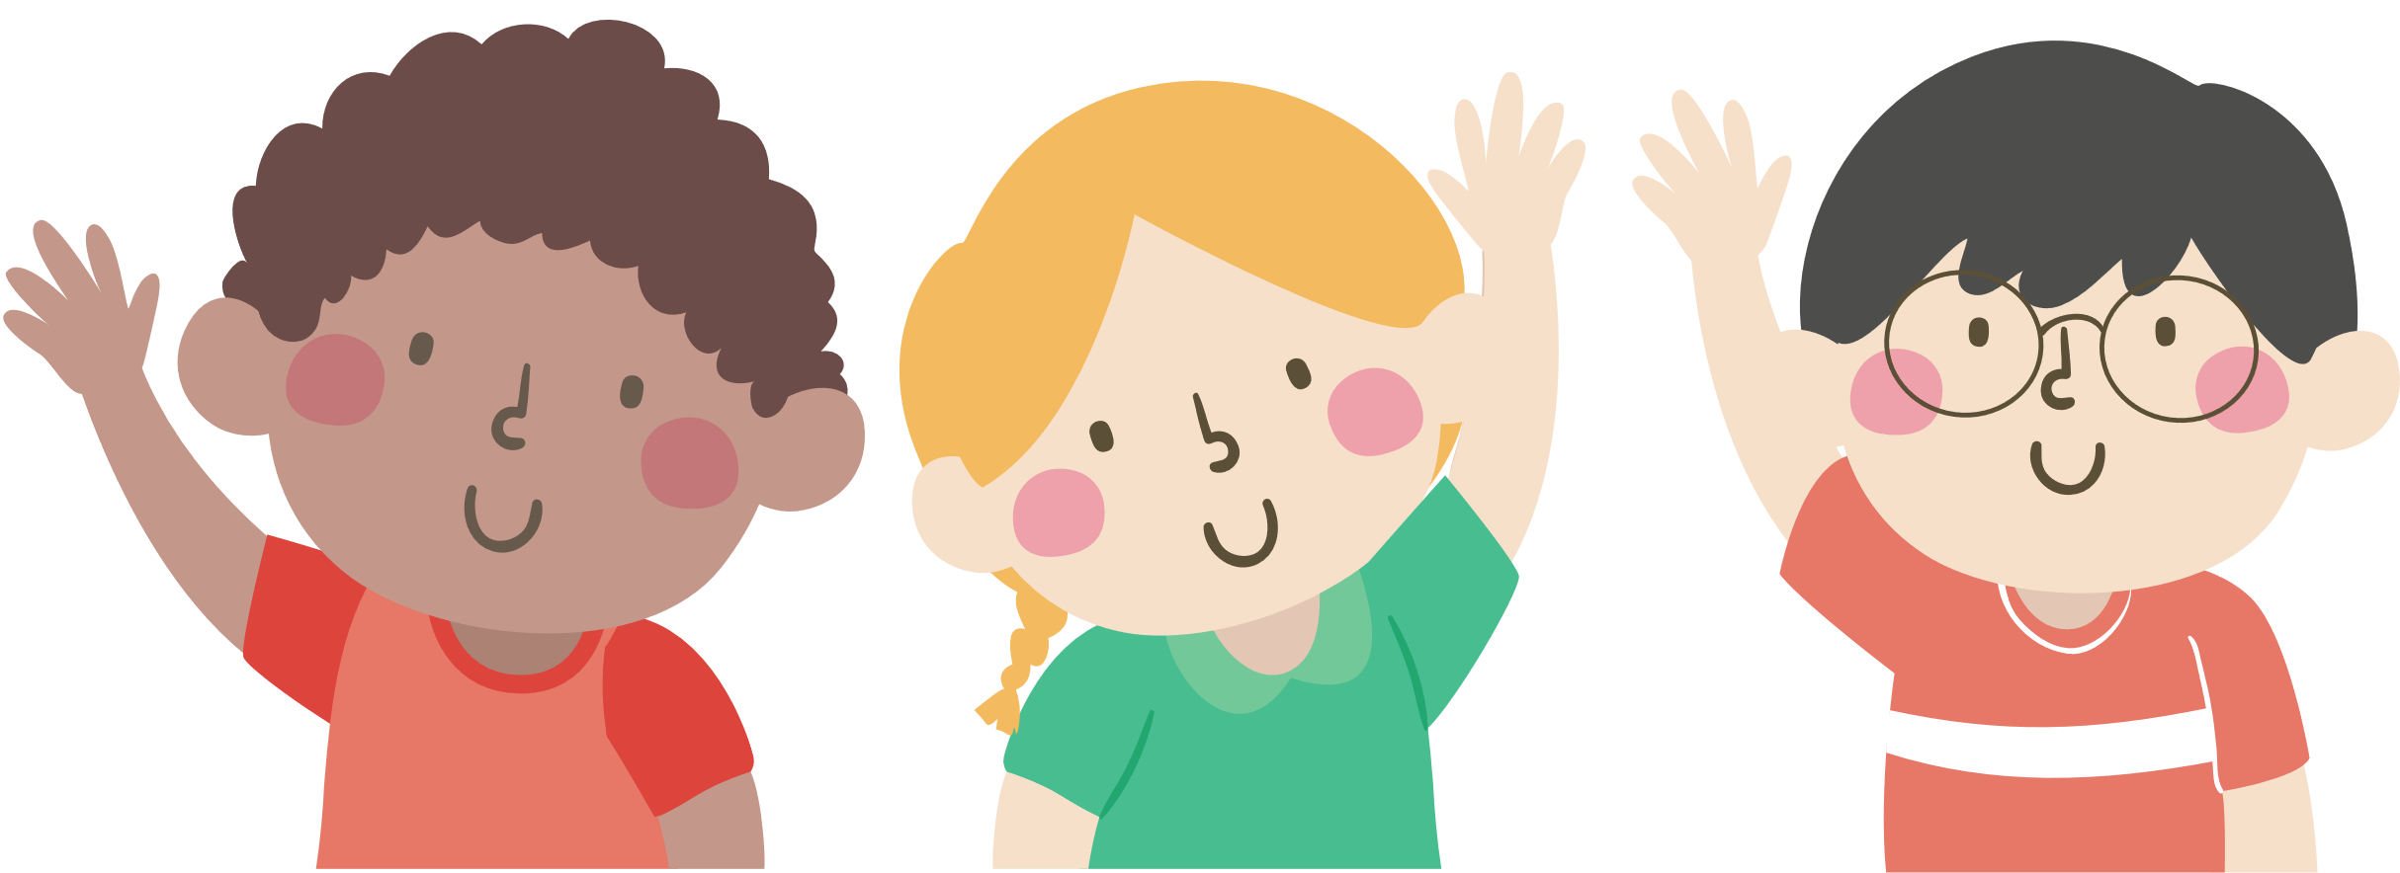
Soru Köşesi
İnanmak ne demektir?
İman etmek ne demektir?
Bizler hangi dine inanıyoruz?

Slide 4

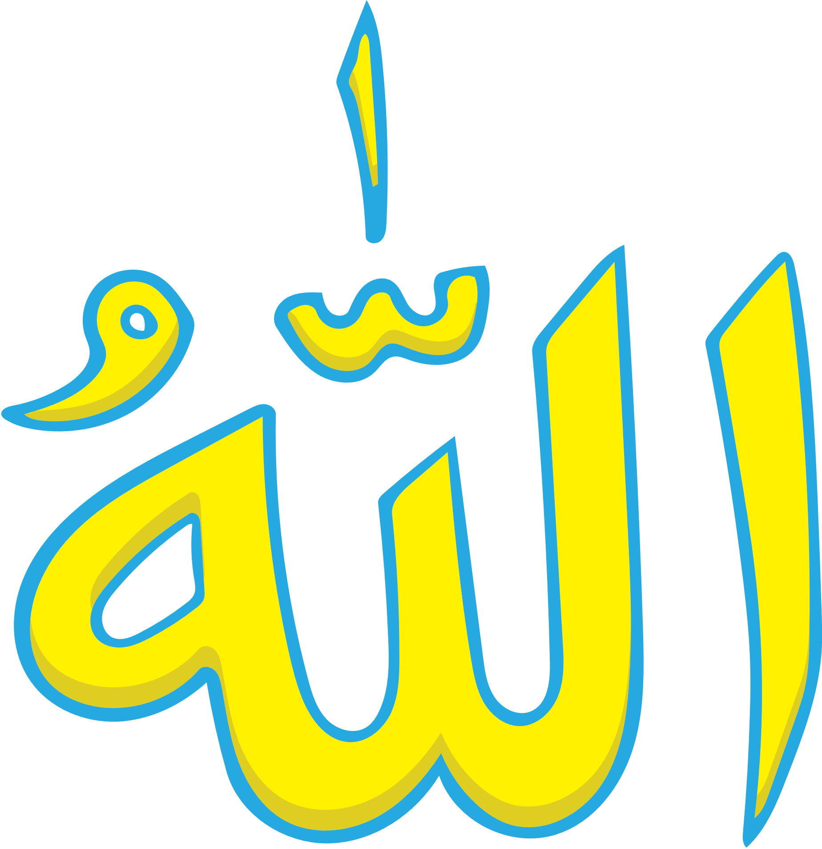
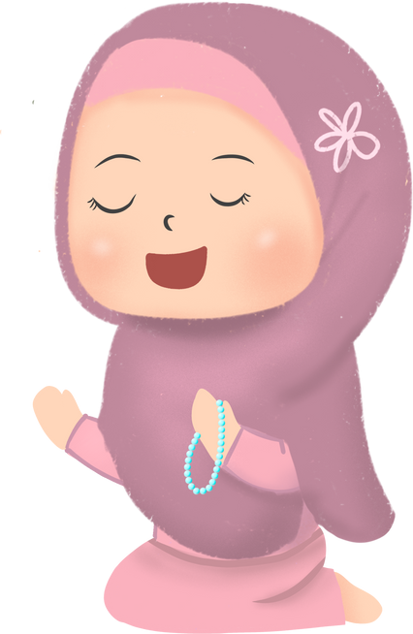
Cevap
  İnanmak: bir şeyi doğru, gerçek olarak kabul etmek demektir.
  İman: bir şeyi gönül huzuru ile benimsemek kabul etmek, ona içten ve yürekten inanmak, doğrulamaktır.
  Bizler İslam Dinine İnanmaktayız.

Slide 5


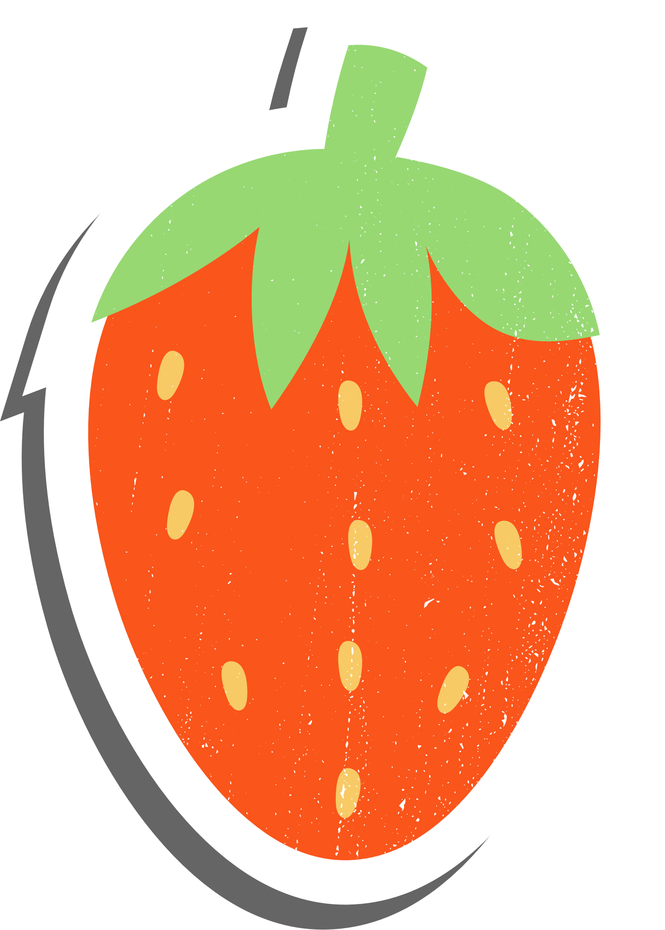
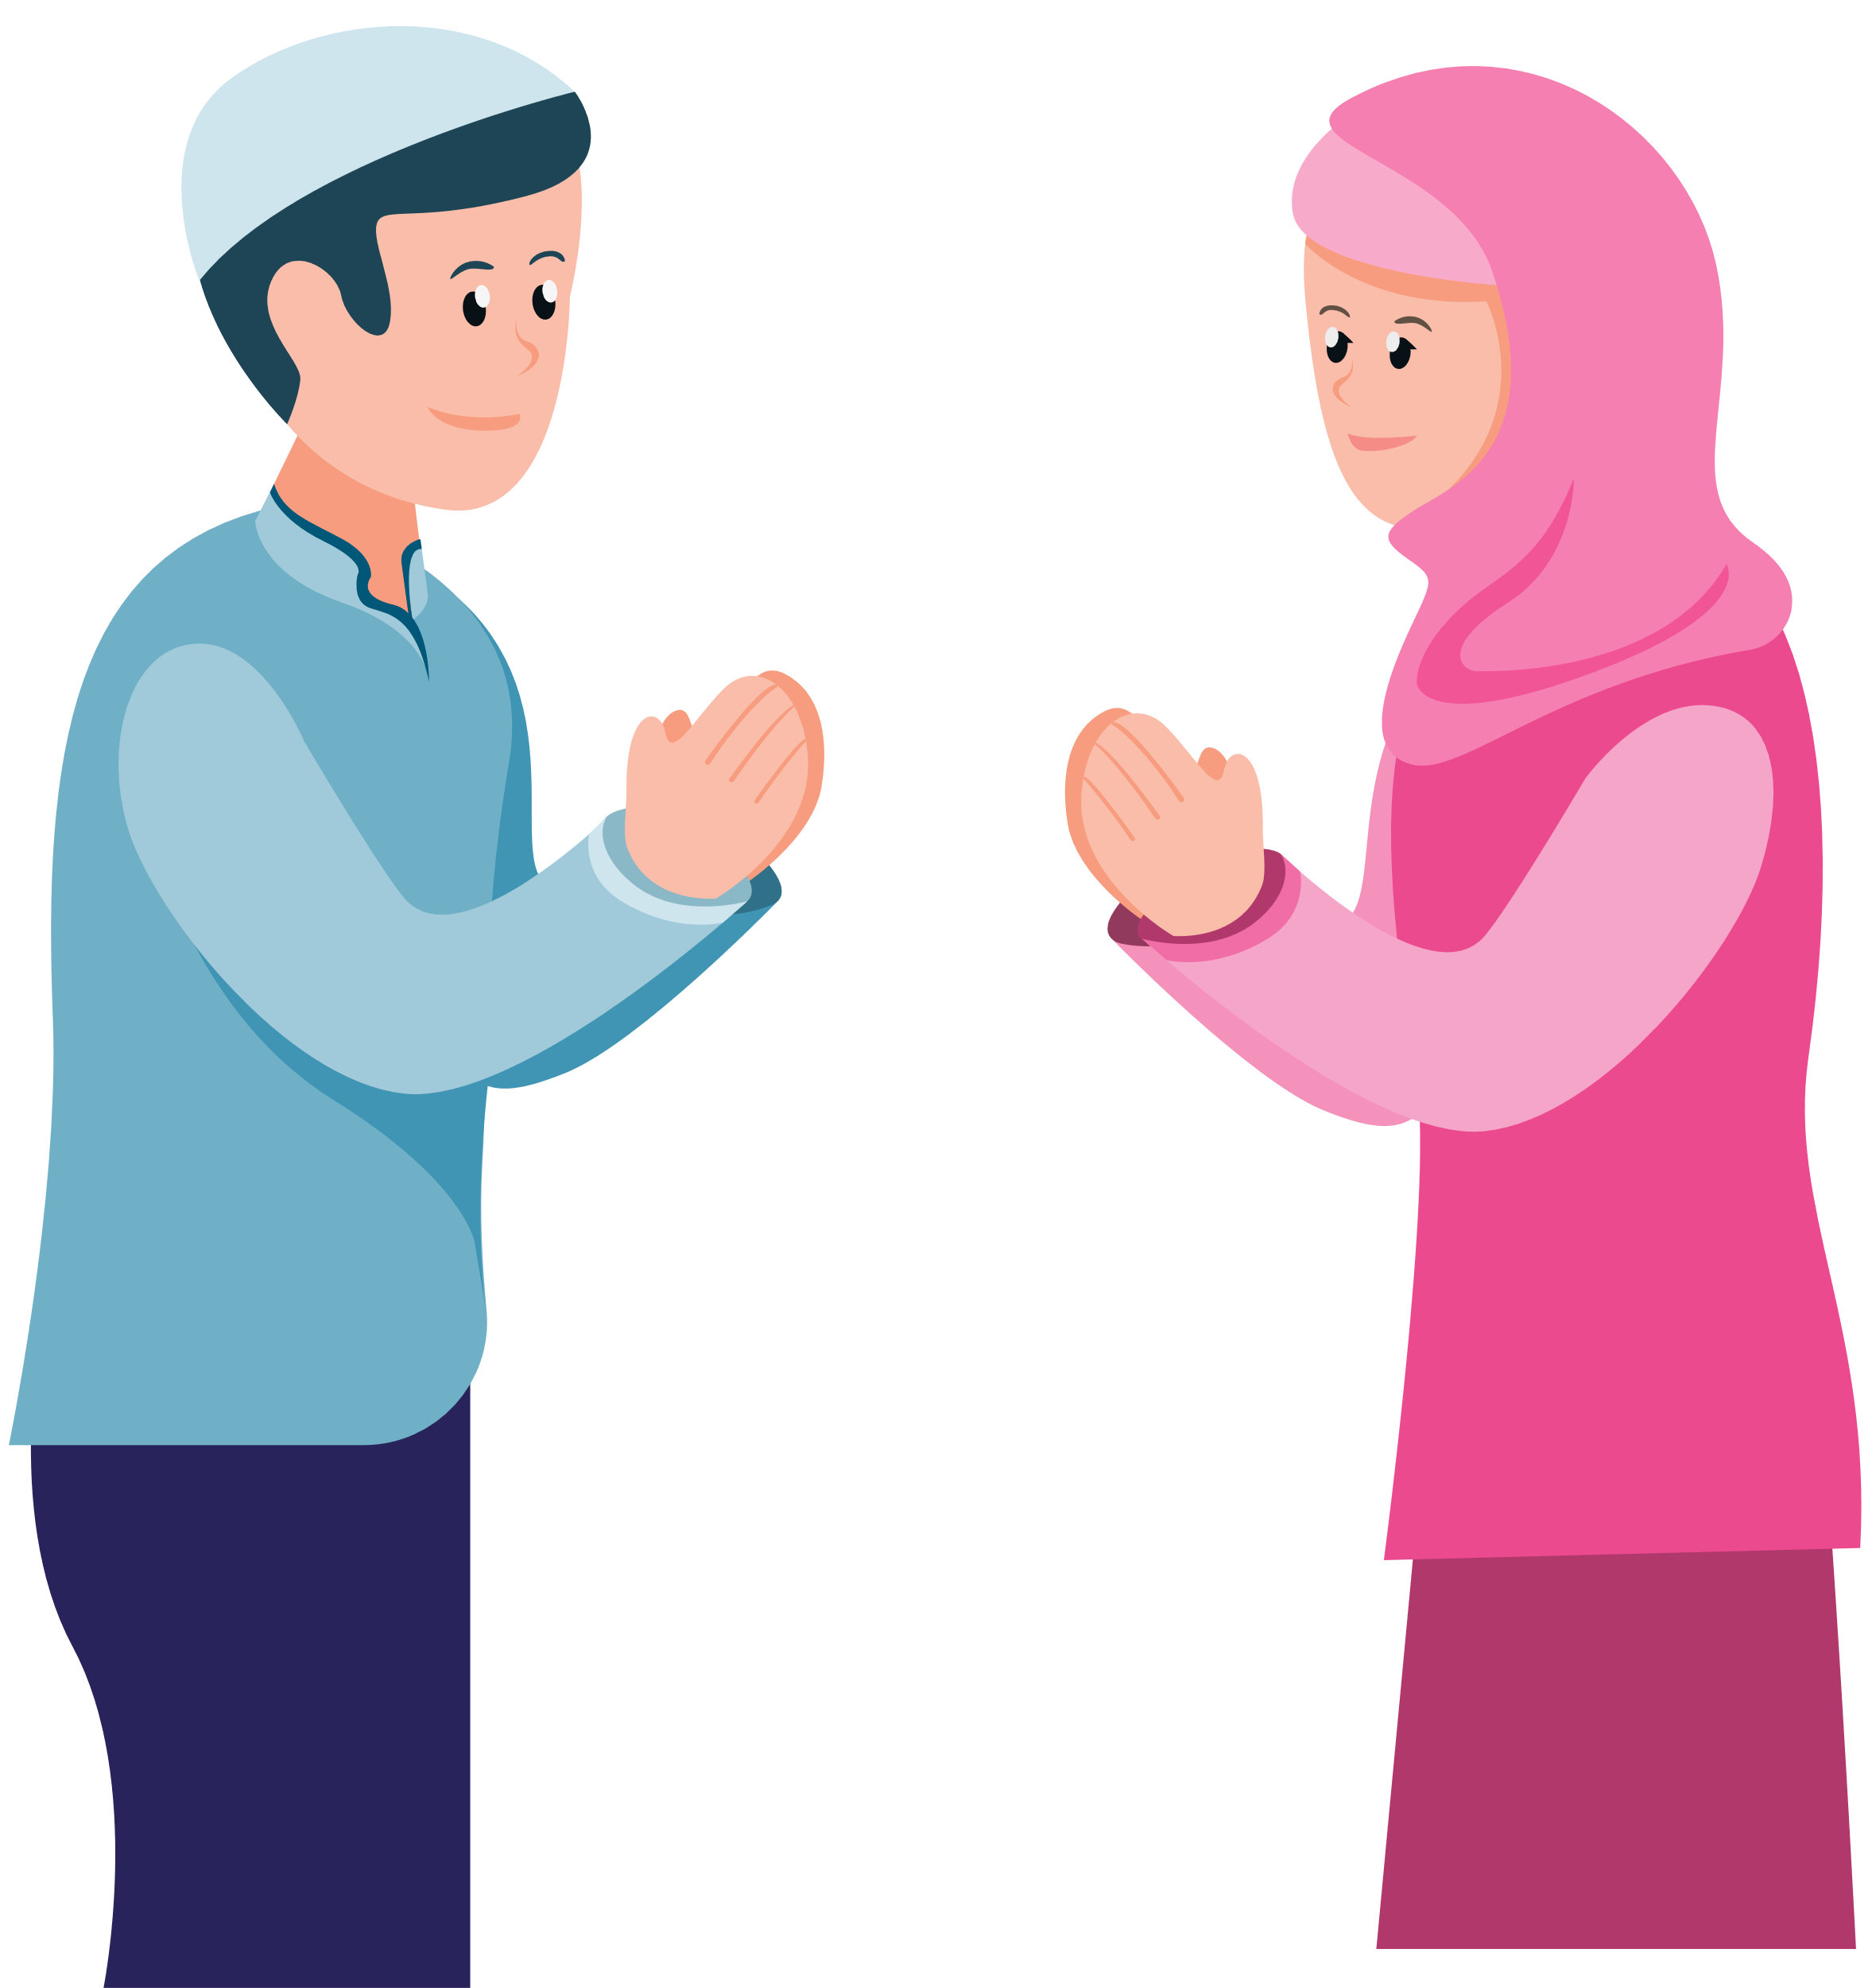
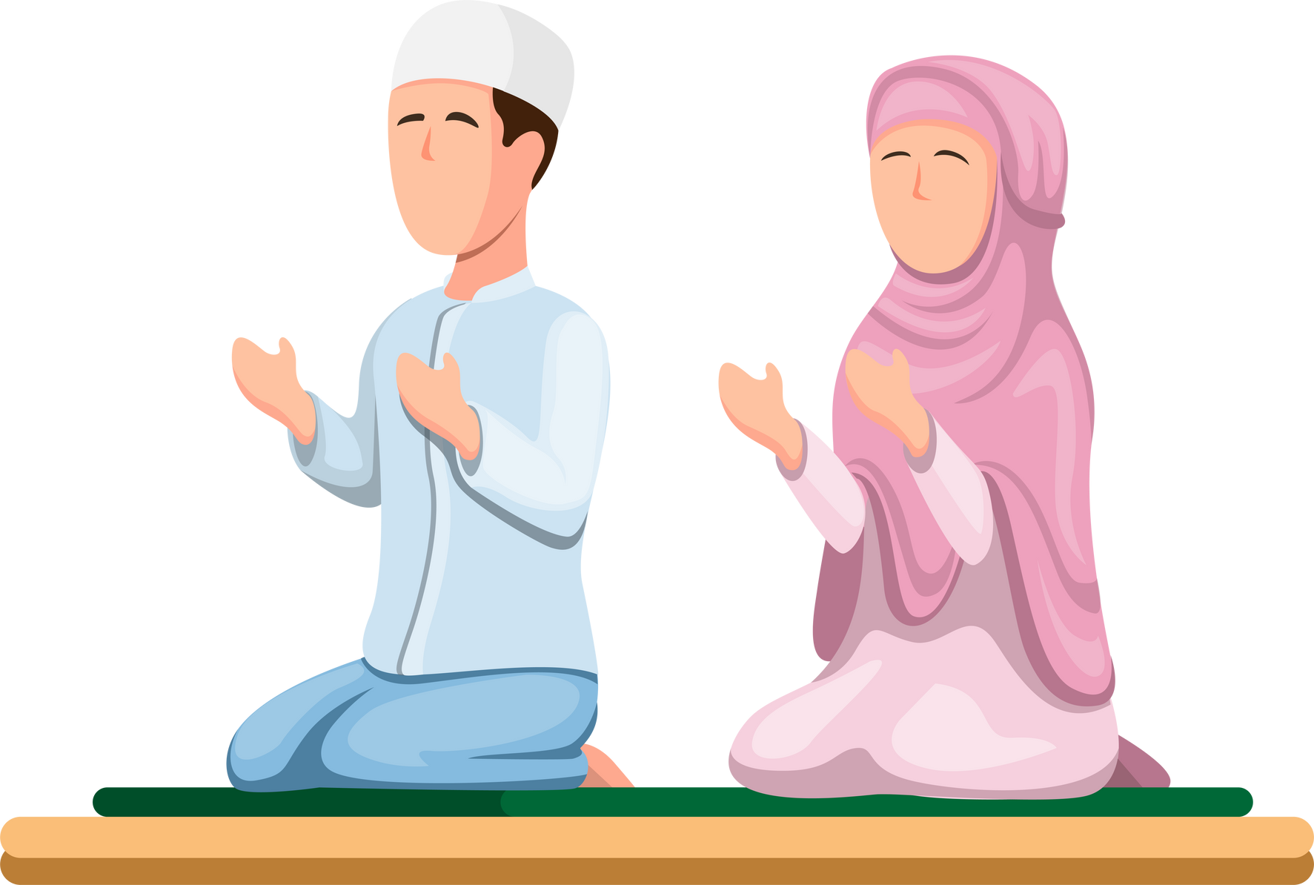
  İslam İnanç Esasları
Yüce dinimiz İslam’da inanılması zorunlu olan bazı ilkeler vardır. Biz bunları
“İmanın Şartları” olarak isimlendiriyoruz.
Bu şartların neler olduğu kutsal kitabımız Kuran-ı Kerim’de ve Peygamberimizin Hadislerinde açıklanmıştır.

Slide 6
  İslam İnanç Esasları
İman:
Kişinin; Allah’ın varlığını, birliğini, peygamberlerini, ahiret gününü
ve bunlardan başka iman edilmesi gereken şeyleri kalp ile tasdik edip (doğrulamak) dil ile söylemesine denir.

Slide 7
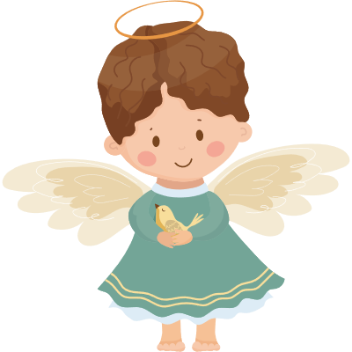
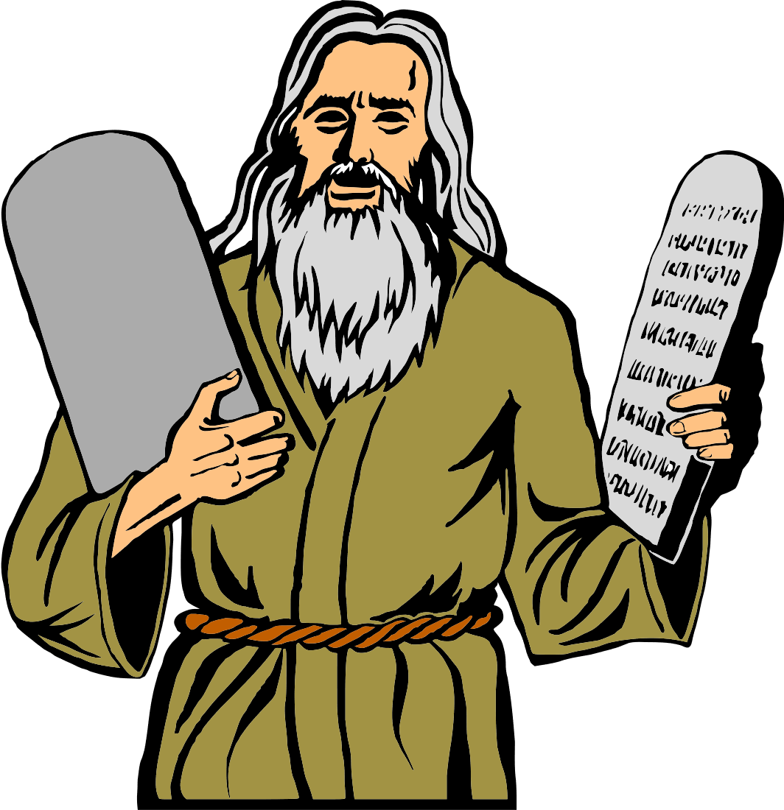
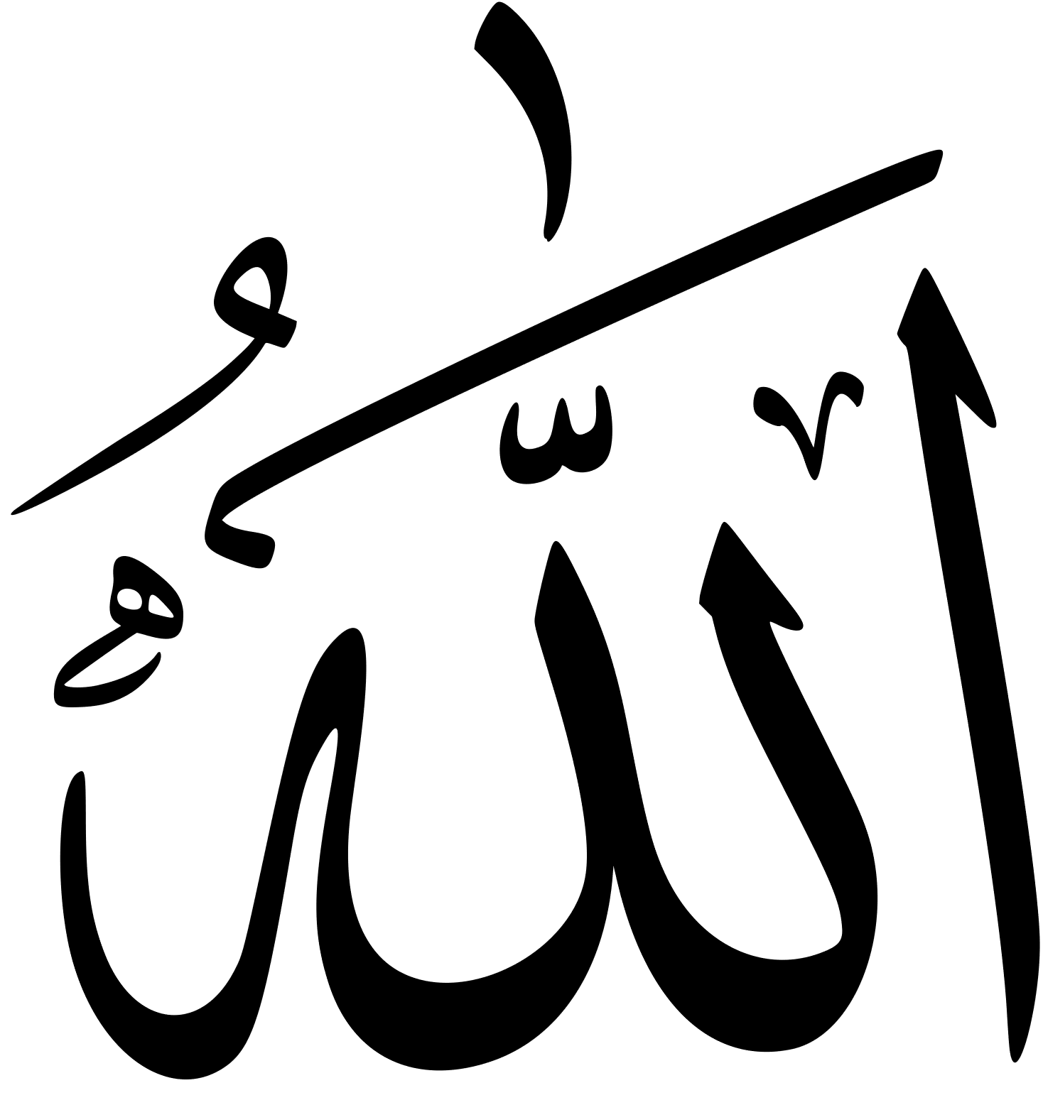
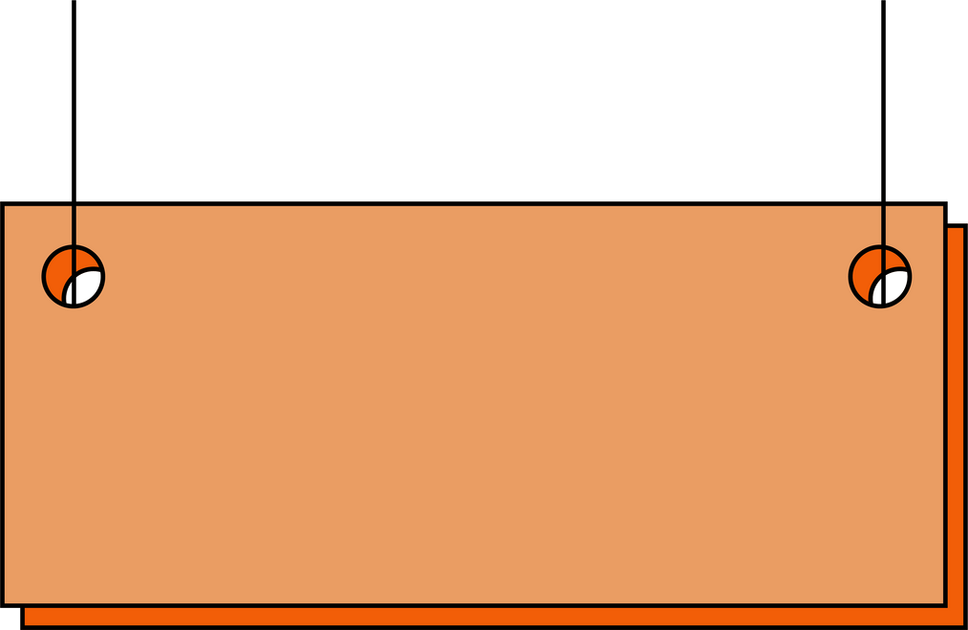


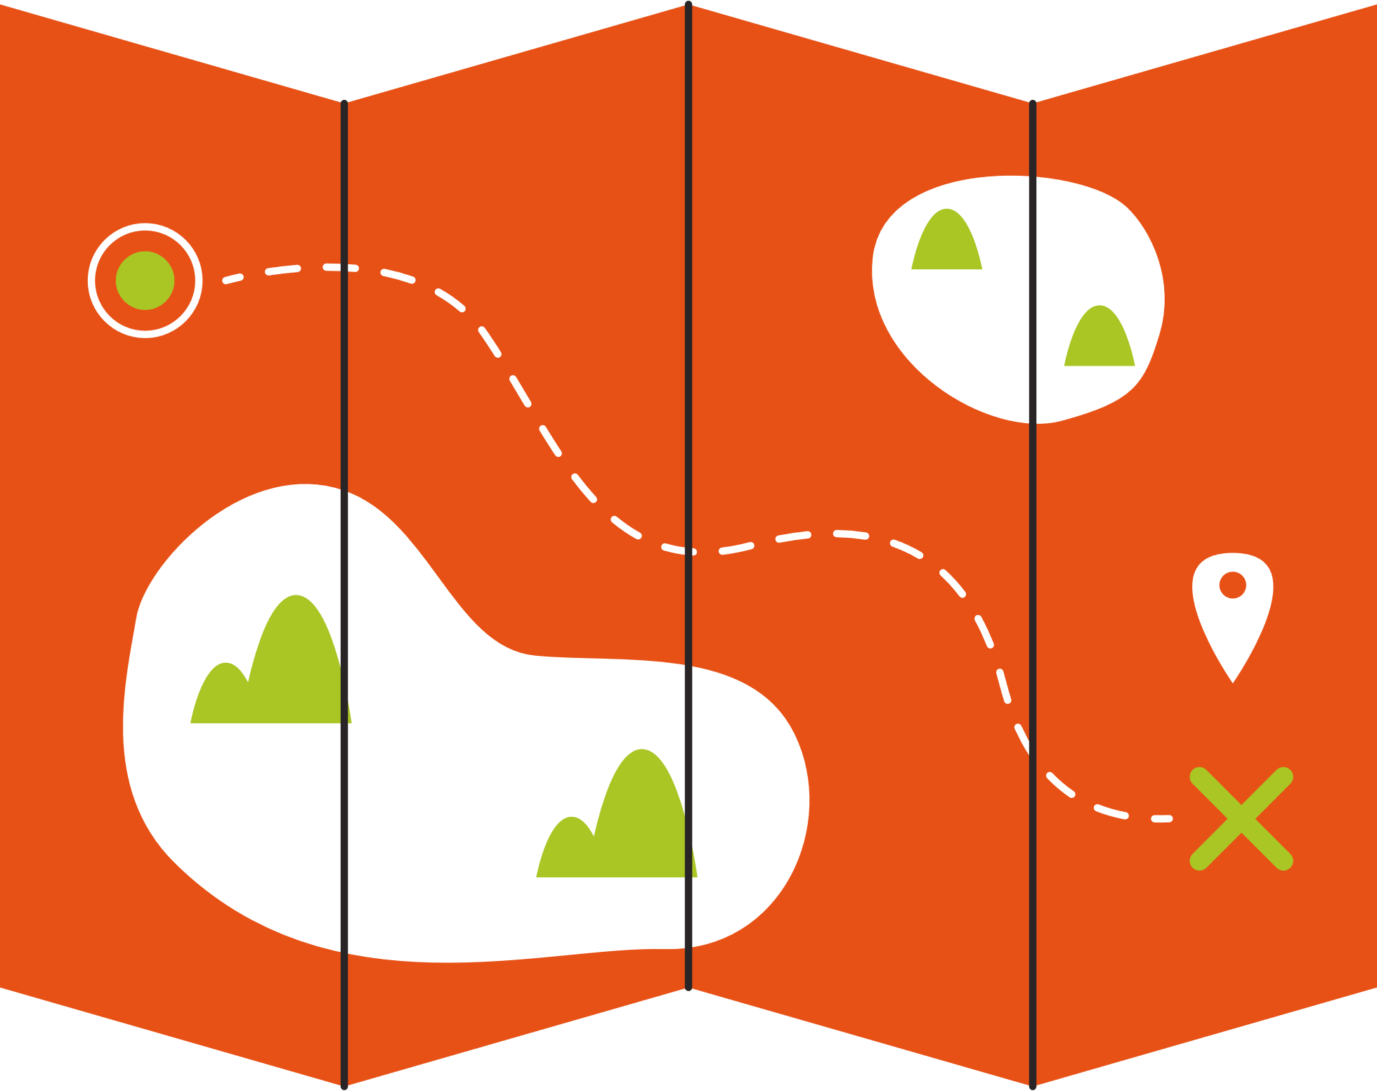
İmanın Şartları
Allah’a İman
Allah’ın bir ve tek olduğuna, ondan başka ilah olmadığına inanmaktır.
Meleklere İman
Allah’ın tarafından yaratılan ve ona sürekli ibadet eden nurdan yaratılmış varlıklardır.
Peygamberlere İman
Allah’ın insanlar arasından seçtiği elçilerdir.
Bütün peygamberlere ayırt etmeksizin inanmak demektir.
Kitaplara İman
Allah’ın gönderdiği kutsal kitapların hepsine inanmak ve saygı göstermektir.
Ahirete İman
Öldükten sonra sonsuza kadar yaşayacağımız ahiret hayatına inanmaktır.
Kaza ve Kadere İman
Hayatımızda olan şeylerin Allah tarafından düzenlenmesi demektir

Slide 8

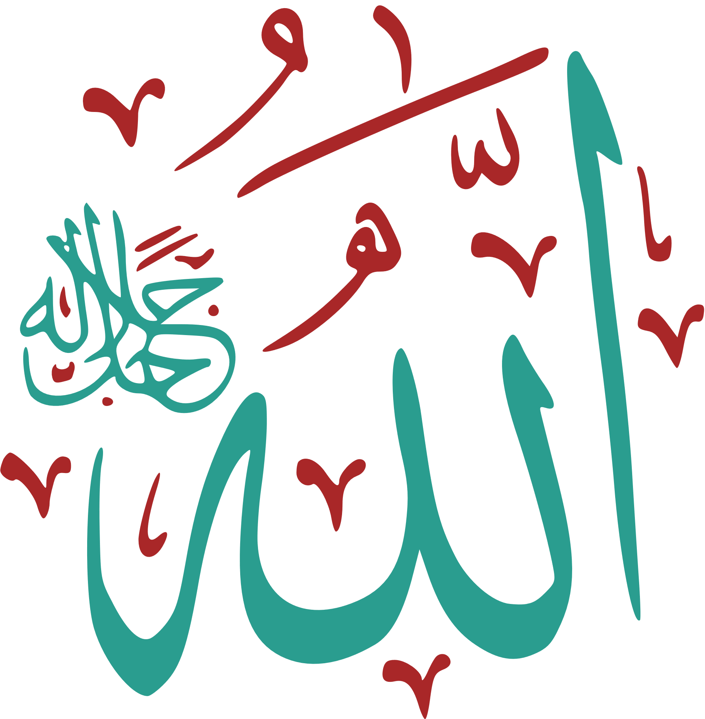

İmanın Şartları
1.Allah’a İman
İslam dininin inanç esaslarının başında Allah’a İman gelir. İnancımıza göre Allah vardır ve birdir. Ondan başka tanrı
yoktur. Bizler yalnızca Allah’a ibadet
eder ve ona yönelip dua ederiz. Dualarımızda Allah’tan yardım diler, dilek ve sıkıntılarımızı Rabbimize iletiriz. Ondan, bize yardım etmesini isteriz.

Slide 9
İmanın Şartları
1.Allah’a İman
Allah’ın bir olduğu, ondan başka ilah olmadığı; Rabbimizin eşinin,benzerinin ve denginin bulunmadığı inancına tevhid inancı denir. Kelime-i tevhid, “Lâ ilâhe illallah, Muhammedün Resûlullah.”
ifadesine denir. Bu ifade, “Allah’tan başka ilah yoktur, Hz. Muhammed onun
elçisidir.” anlamına gelir.

Slide 10
İmanın Şartları
1.Allah’a İman
İslam inancına göre Allah her şeyi bilir, görür, işitir. Onun gücü sınırsızdır. Birşeyi yaratmak istediğinde “Ol!” demesi yeterlidir.
Bu durum bir ayette şöyle açıklanır: “Bir
şeyi dilediği zaman onun emri, o şeye ancak ‘Ol!’ demektir. O da hemen oluverir.

Slide 11




2. Meleklere İman
Allah, evrende görünen varlıkların yanı sıra görünmeyen varlıklar da yaratmıştır.Görünmeyen varlıklardan biri meleklerdir.
Melekler günah işlemezler ve Allah’ınemrini yerine getirirler. Ona ibadet ederler ve onu yüceltirler. Melekler,insanların iyiliğini ister ve bunun için Allah’a dua ederler.
Melekler iyiliğin ve güzelliğin sembolüdür. Bu sebeple toplumumuzda kötülük yapmayan,
iyi kalpli kişiler için “melek gibi insan” ifadesi kullanılır.

Slide 12

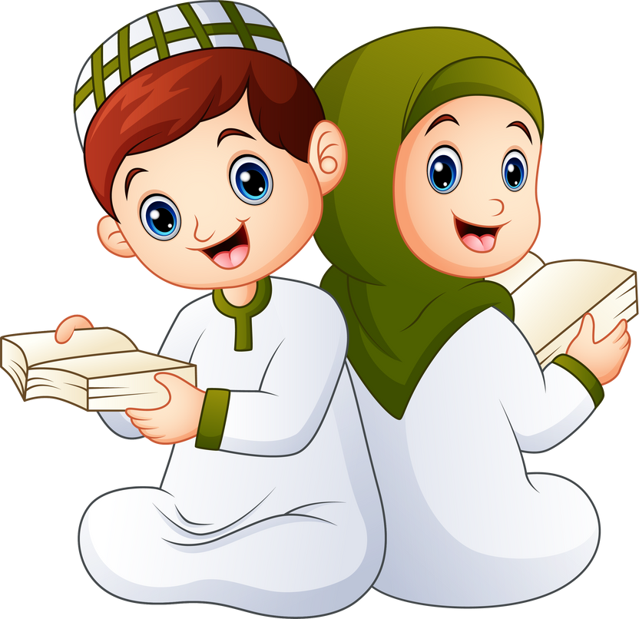
3. Kitaplara İman
Yüce Allah, insanlara akıl ve düşünme
özelliği vermiştir. Bunun yanında onları iyiye ve
doğruya yöneltmek, kötülüklerden sakındırmak
için ilahi kitaplar göndermiştir. İlahi kitaplarda
inanılması gereken esaslar, ibadetler, ahlak kuralları
vb. konularda insanlara bilgiler verilmiştir
Rabbimiz, insanlardan, ilahi kitaplarda yer alan bilgilere uymalarını istemiştir. Gönderdiği kitaplarda belirttiği emir ve yasaklara uygun yaşayanların, dünyada ve ahirette mutluluğa
ulaşacağını haber vermiştir
İlahi kitaplar dört tanedir. Bunlar;
Tevrat, Zebur, İncil ve Kur’an-ı Kerim’dir.

Slide 13
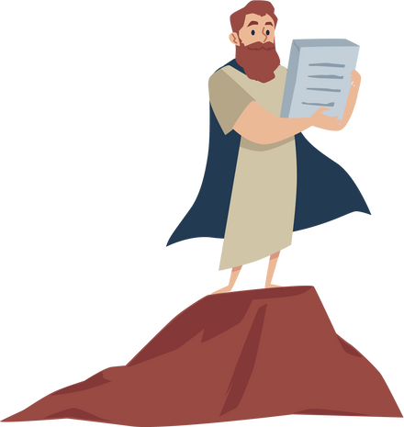
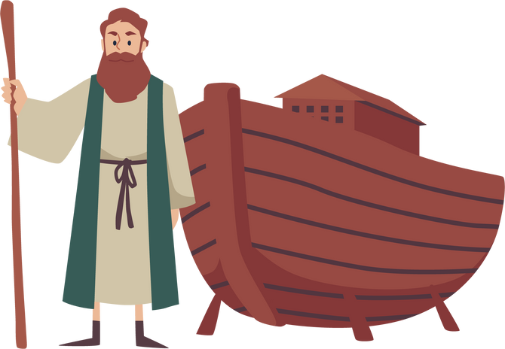
4. Peygamberlere İman
Peygamberler, Allah’ın emir ve yasaklarını insanlara duyuran, seçilmiş kişilerdir. Onlar hem Allah’ın dinini insanlara ulaştırıp öğretmişler hem de güzel ahlaklarıyla gönderildikleri topluma örnek olmuşlardır. Allah, ilk insan Hz. Âdem’denson peygamber Hz. Muhammed’e (s.a.v.) kadar birçok peygamber göndermiştir. Bizler, Müslüman olarak peygamberlerin hepsine inanırız
Peygamberler, insanlara,
Allah’a inanmanın ve ona ibadet etmenin gerekliliğini açıklamışlardır. Onlara, nasıl ibadet edileceğini öğretmişlerdir. İnsanları iyiye, doğruya ve güzele yönlendirmişler; onları her türlü kötülükten sakındırmışlardır.

Slide 14


5.Ahirete İman
Ahirete iman; bu dünyadan sonra başka bir hayatın daha var olduğuna, öldükten sonra başka bir dünyada yeniden diriltileceğimize inanmak demektir. İnancımıza göre
bir gün bu dünya hayatı sona erecek, bütün canlılar ölecektir. Sonra Allah, bütüninsanları yeniden diriltecektir. İnsanlar, dünyada yaptıklarından hesaba çekileceklerdir.
İnançlı, ahlaklı, erdemli, iyi bir insan olarak yaşayanlar ödüllendirilecek; kötülerde cezasını görecektir. Her Müslüman, ahirete inanır.

Slide 15

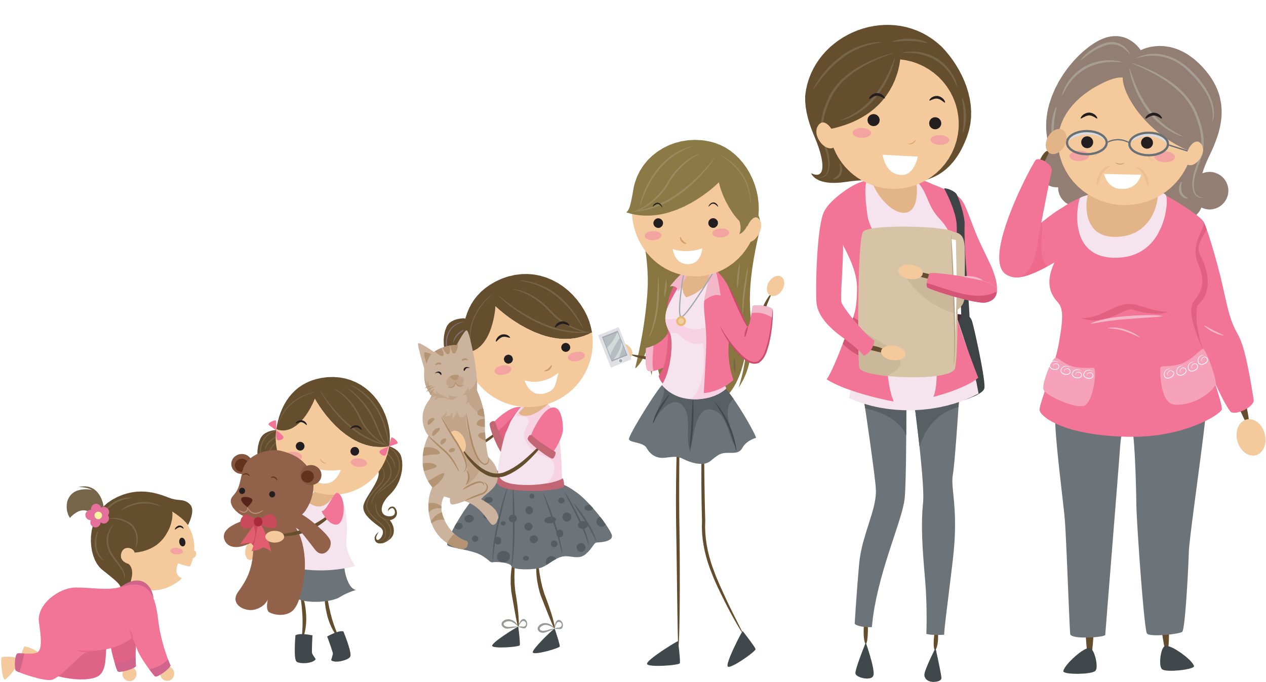
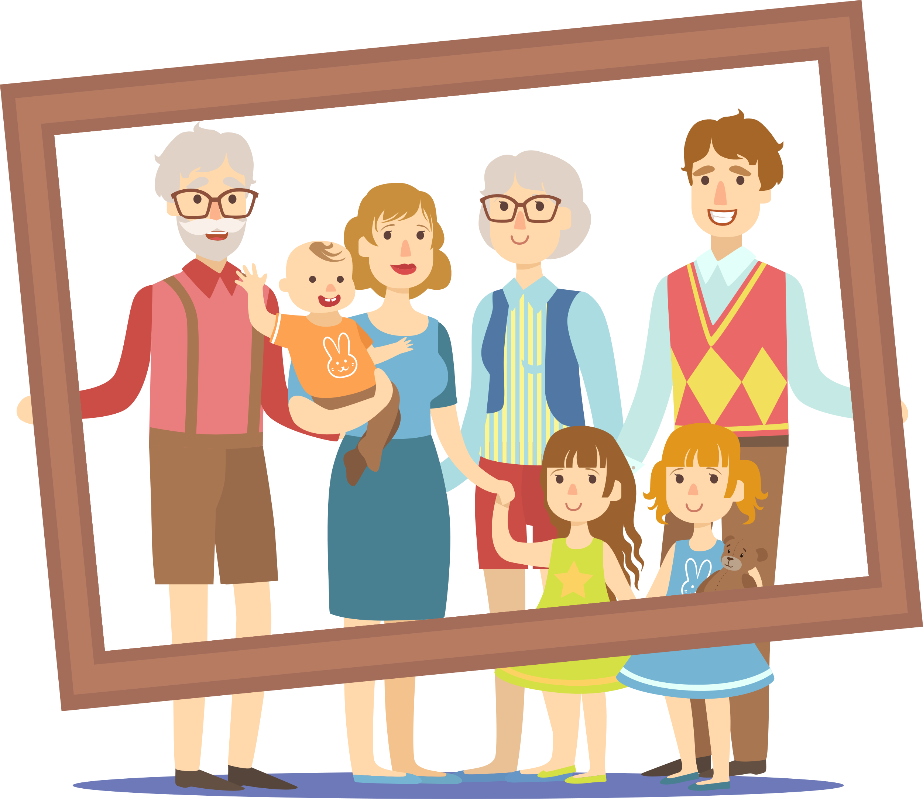
6.Kaza ve Kadere İman
Allah’ın, evrende olmuş ve olacak her şeyi önceden bilip takdir etmesine kader denir. Rabbimizin önceden takdir ettiği şeylerin, zamanı geldiğinde onun takdirine uygun şekilde gerçekleşmesi ise kaza olarak adlandırılır. İnancımıza göre
evrendeki her şey Allah’ın bilgisi, yaratması ve iradesi ile gerçekleşmektedir. Güneş’in doğması ve batması, yağmur ve kar gibi doğa olaylarının gerçekleşmesi, bitkilerin yetişip gelişmesi, canlıların doğması ve ölmesi gibi olaylar Allah’ın takdiri
ile gerçekleşen durumlara örnek verilebilir.

Slide 16
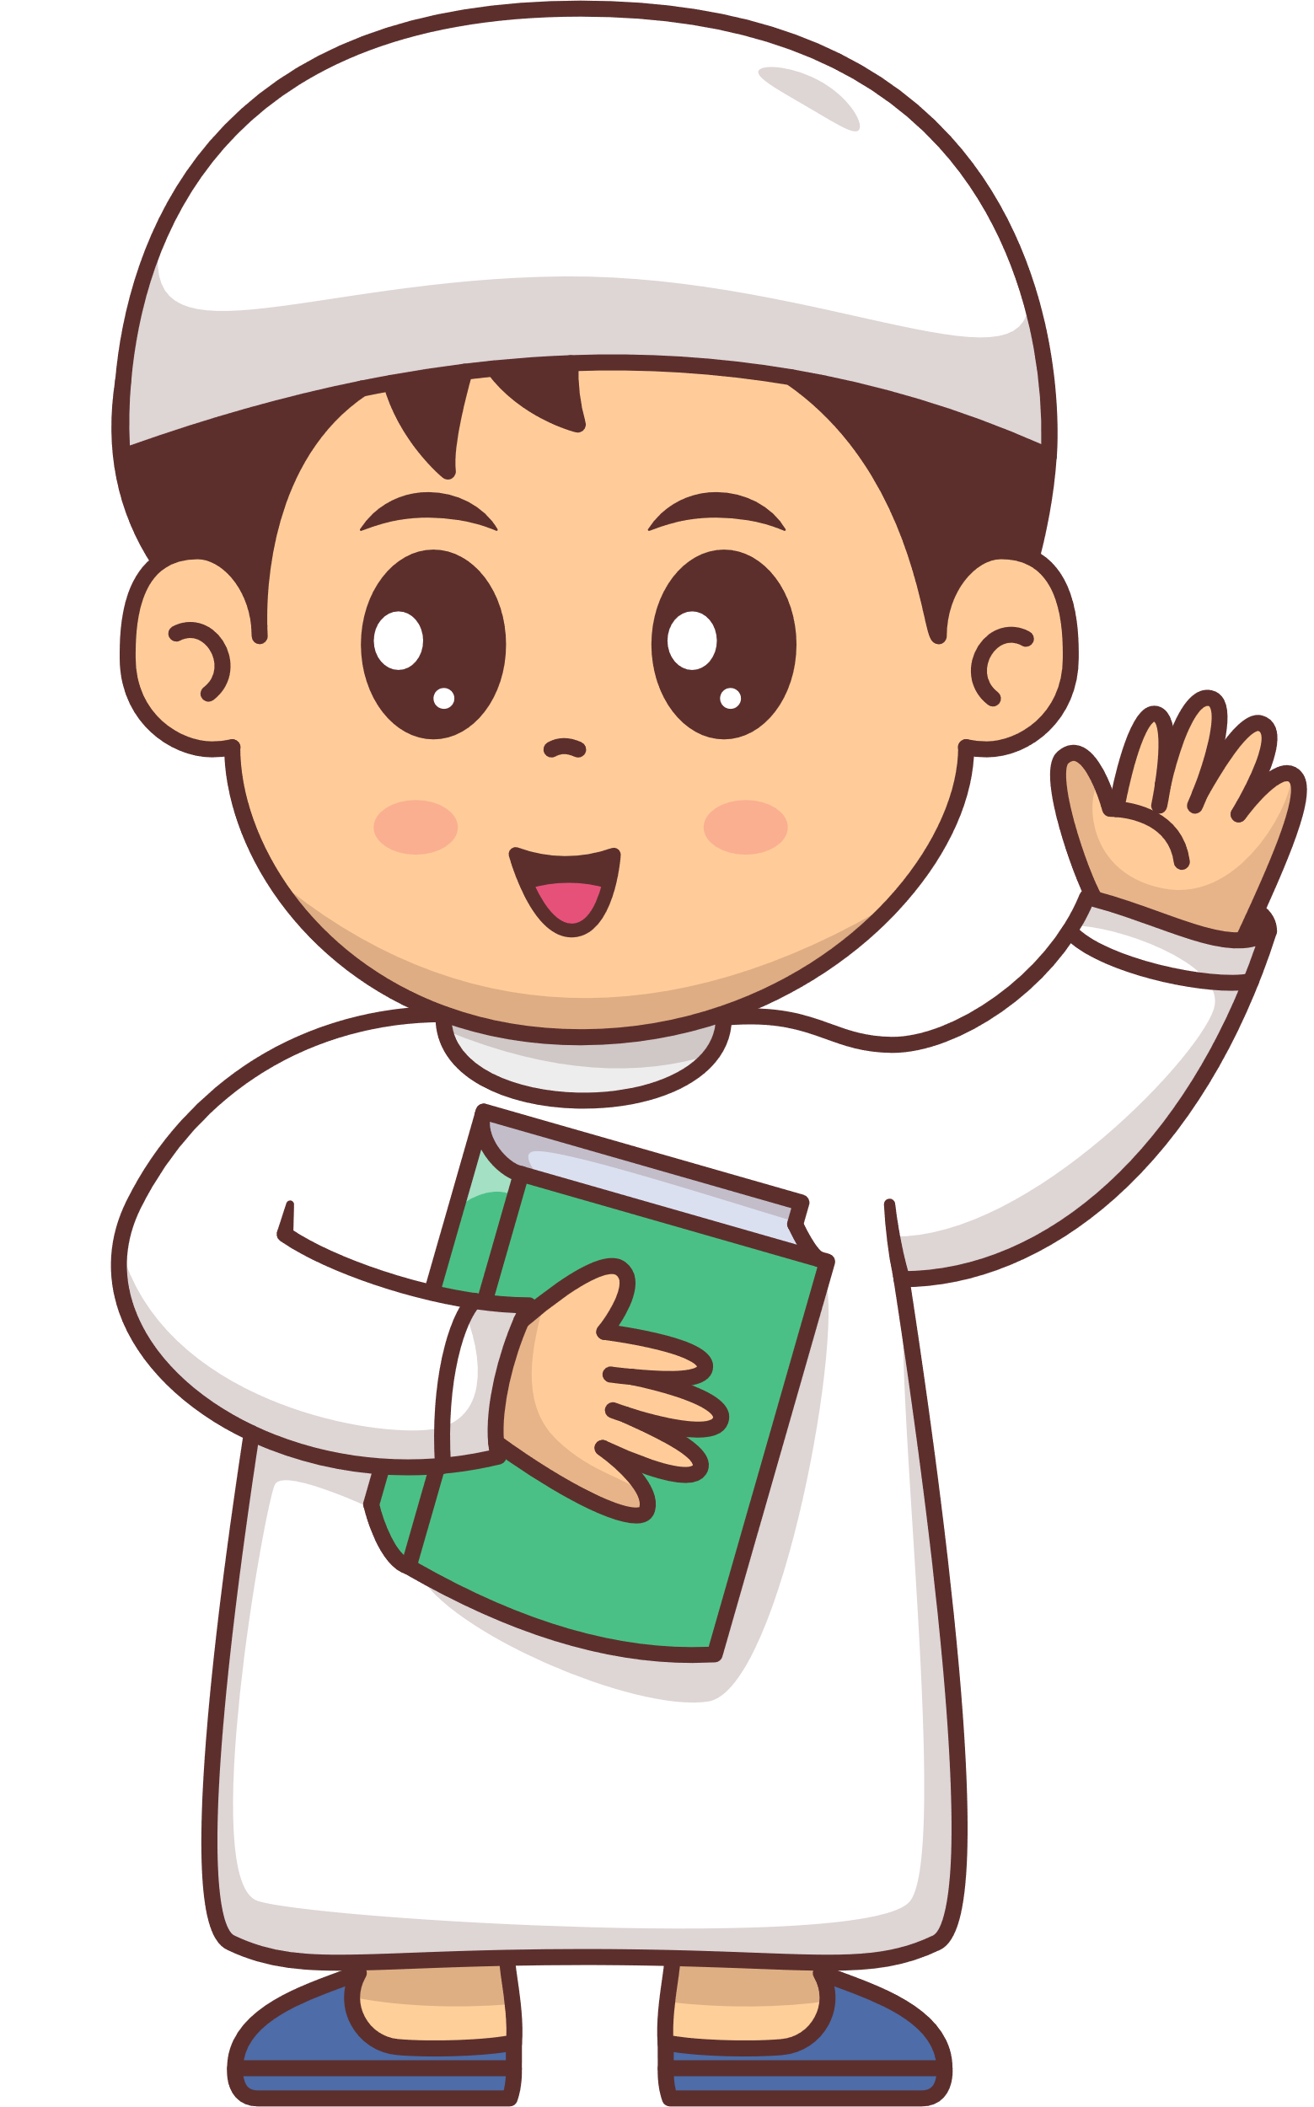
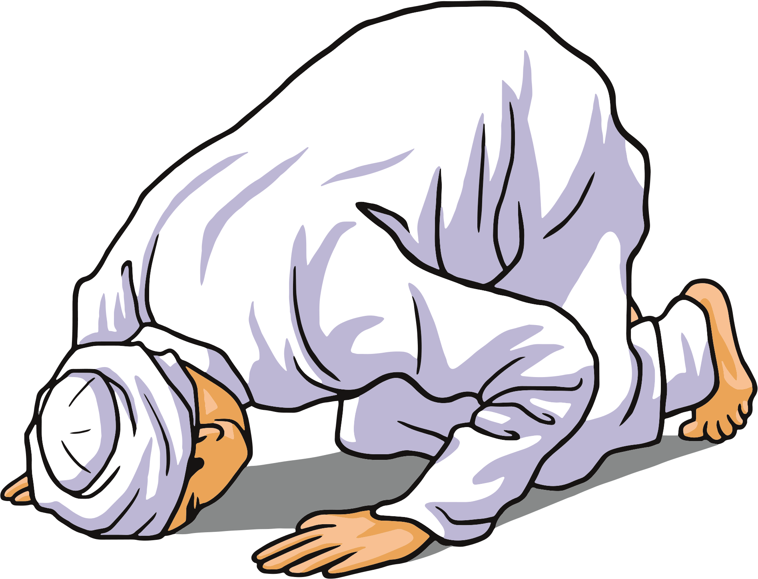
2. İslam’ın Şartları
İslam dininde yerine getirilmesi gereken, her Müslüman’ın bilmesi ve yapması zorunlu
olan bazı ibadetler vardır. Bunlara “İslam’ın şartları” denir.
İslam’ın Şartı 5 tanedir.

Slide 17


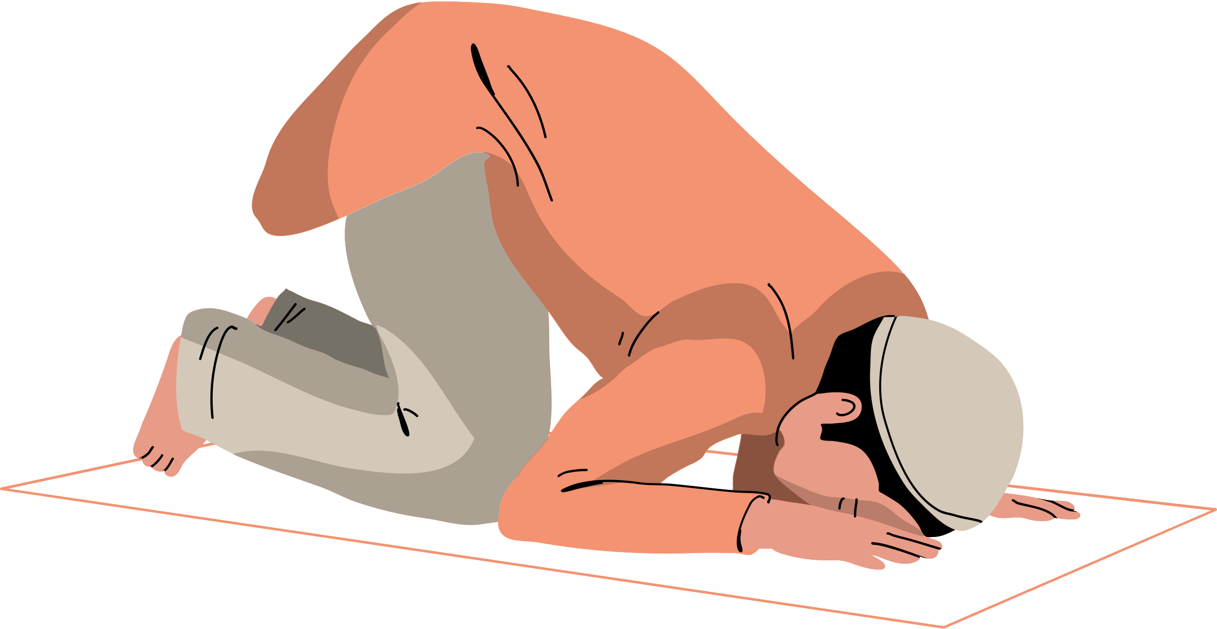
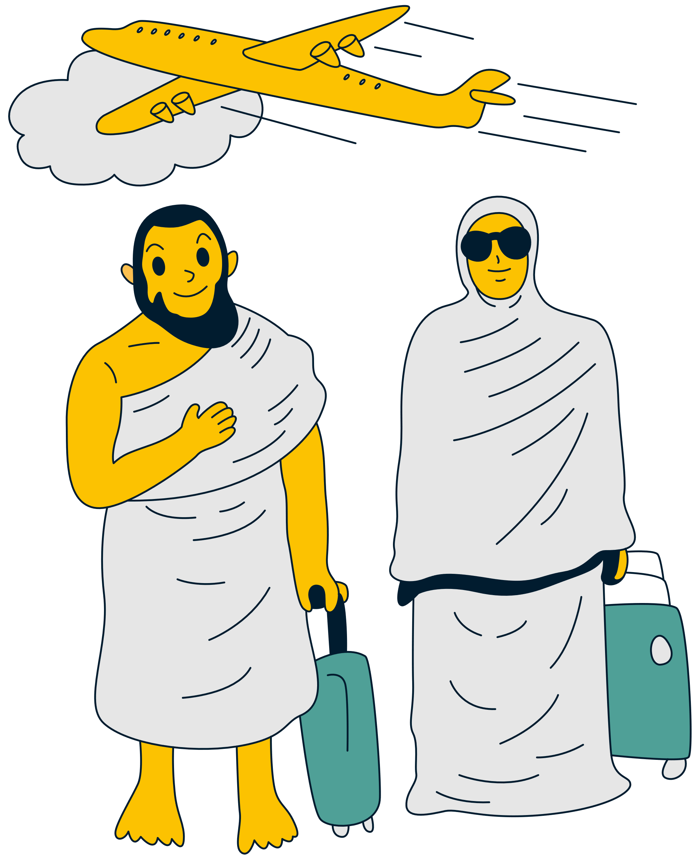
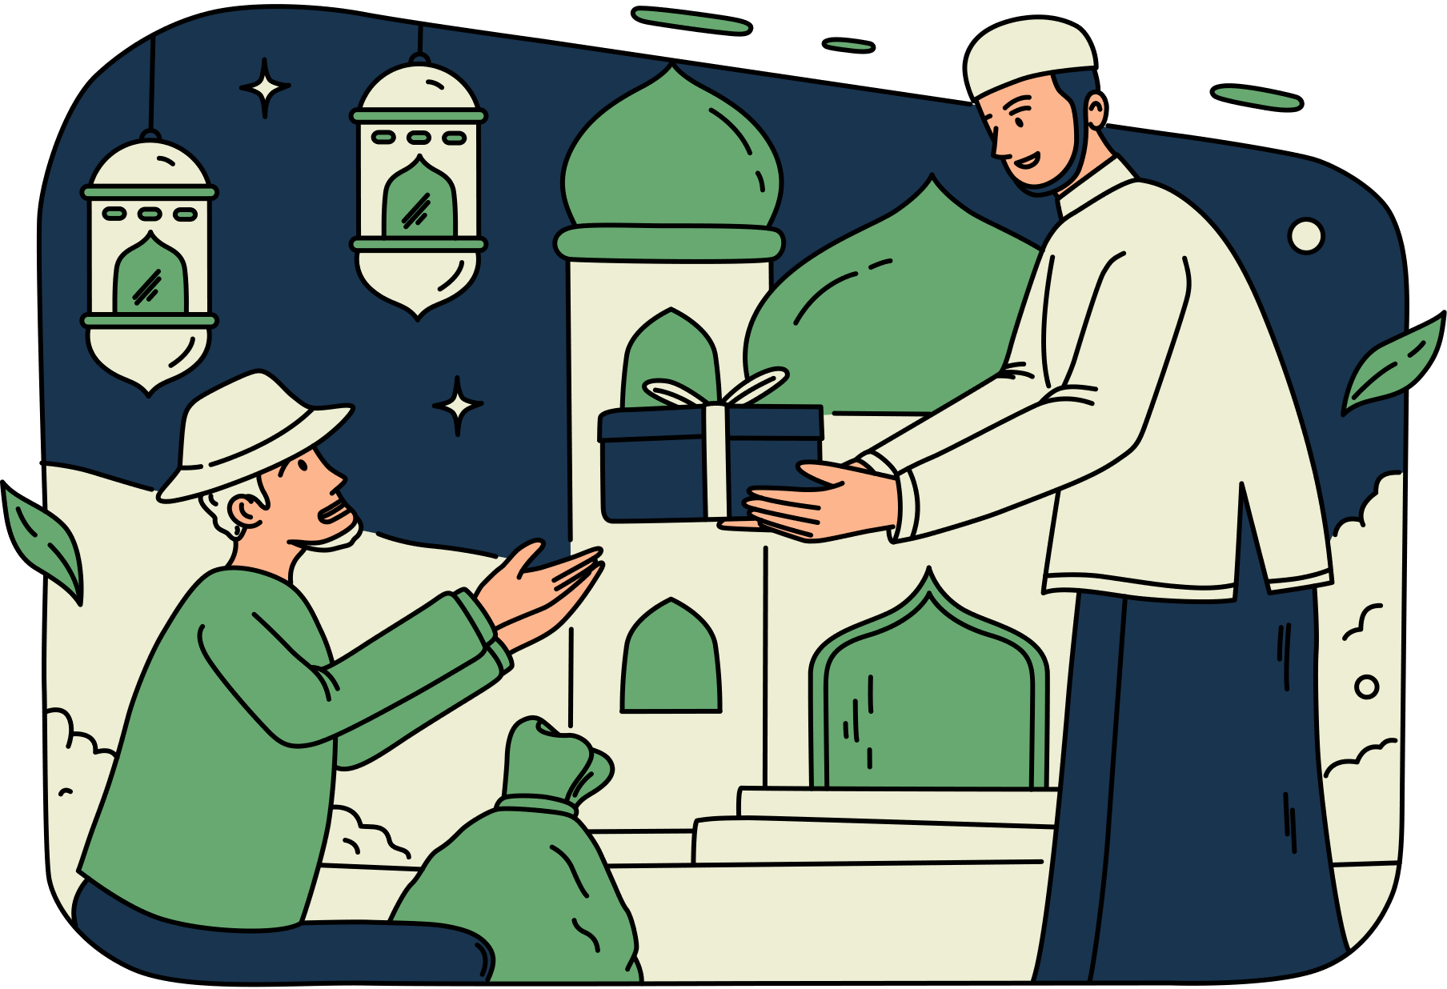
İslam’ın Şartları
Kelime-i Şehadet
Allah’tan başka ilah olmadığına ve Hz. Muhammed’in onun kulu ve elçisi olduğunun söylenmesidir
Namaz Kılmak
Allah’ın tarafından yaratılan ve ona sürekli ibadet eden nurdan yaratılmış varlıklardır.
Oruç Tutmak
Allah’ın insanlar arasından seçtiği elçilerdir.
Bütün peygamberlere ayırt etmeksizin inanmak demektir.
Zekat Vermek
Allah’ın gönderdiği kutsal kitapların hepsine inanmak ve saygı göstermektir.
Hacca Gitmek
Öldükten sonra sonsuza kadar yaşayacağımız ahiret hayatına inanmaktır.

Slide 18


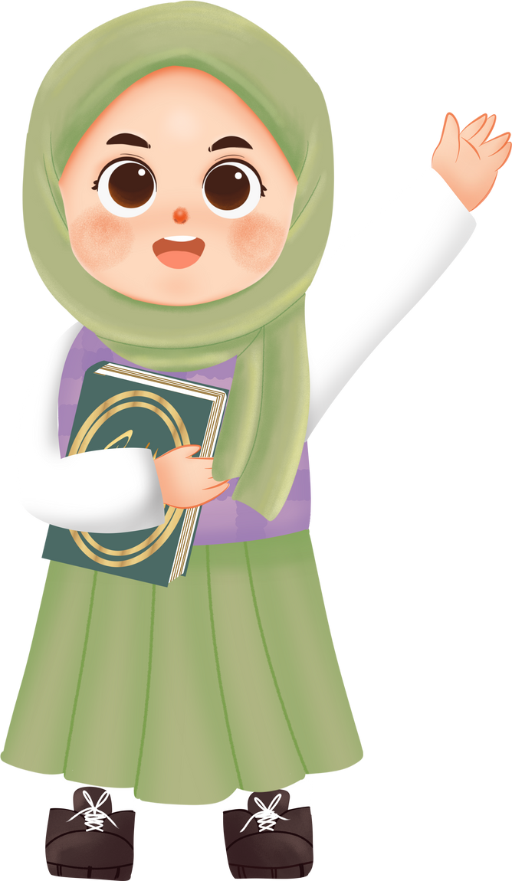



1.Kelime-i Şehadet Getirmek
Kelime-i şehadet ifadesi, “şahitlik etme, tanıklık yapma sözü” anlamına gelir. “
Eşhedüen lâ ilâhe illallâh ve eşhedü enne Muhammeden abdühû ve resûlüh.” şeklinde söylenir.
Bu sözün manası şöyledir:
Şahitlik ederim ki Allah’tan başka ilah yoktur ve yine
şahitlik ederim ki Hz. Muhammed, onun kulu ve elçisidir.

Slide 19
1.Kelime-i Şehadet Getirmek
Eşhedü
illallah
enne
ilahe
eşhedü
abduhu
en la
ve
Muhammeden
resuluhu
ve
Yukarıda karışık halde verilen Kelime-i Şehadetin kelimelerini doğru bir şekilde numaralandırıp okuyunuz.

Slide 20
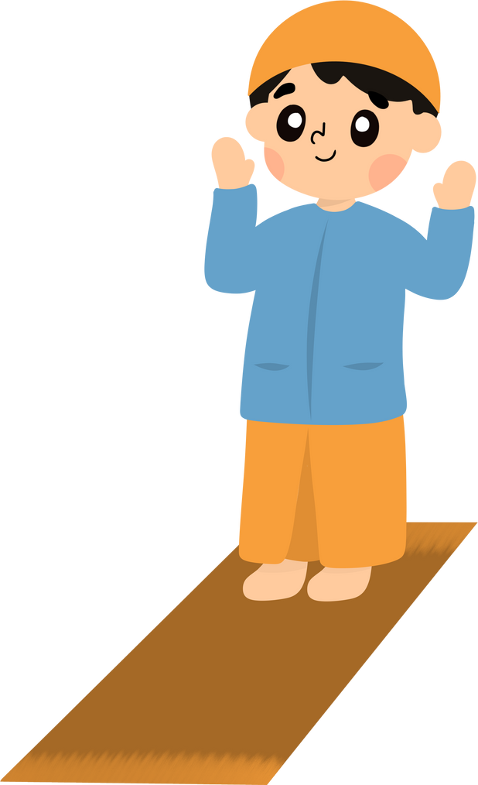
2.Namaz Kılmak
Günde beş vakit namaz
kılmanın akıllı, ergenlik çağına gelmiş her Müslüman’a
farz olduğunu bilelim..
Dinimizde emredilen temel ibadetlerden biri namazdır.
İslam’da sabah, öğle, ikindi, akşam ve yatsı olmak
üzere günde beş vakit namaz kılmak farzdır.
Yüce Allah(c.c.)
birçok ayette bizlere namaz kılmamızı emretmiştir. Rabbimiz bir ayette, “İman eden kullarıma söyle, namazlarını dosdoğru kılsınlar...”
buyurmuştur.
Hz. Muhammed namaz ibadeti için “Namaz dinin direğidir…” buyurmuştur.
Sizce bu hadis ne anlama gelmektedir?

Slide 21
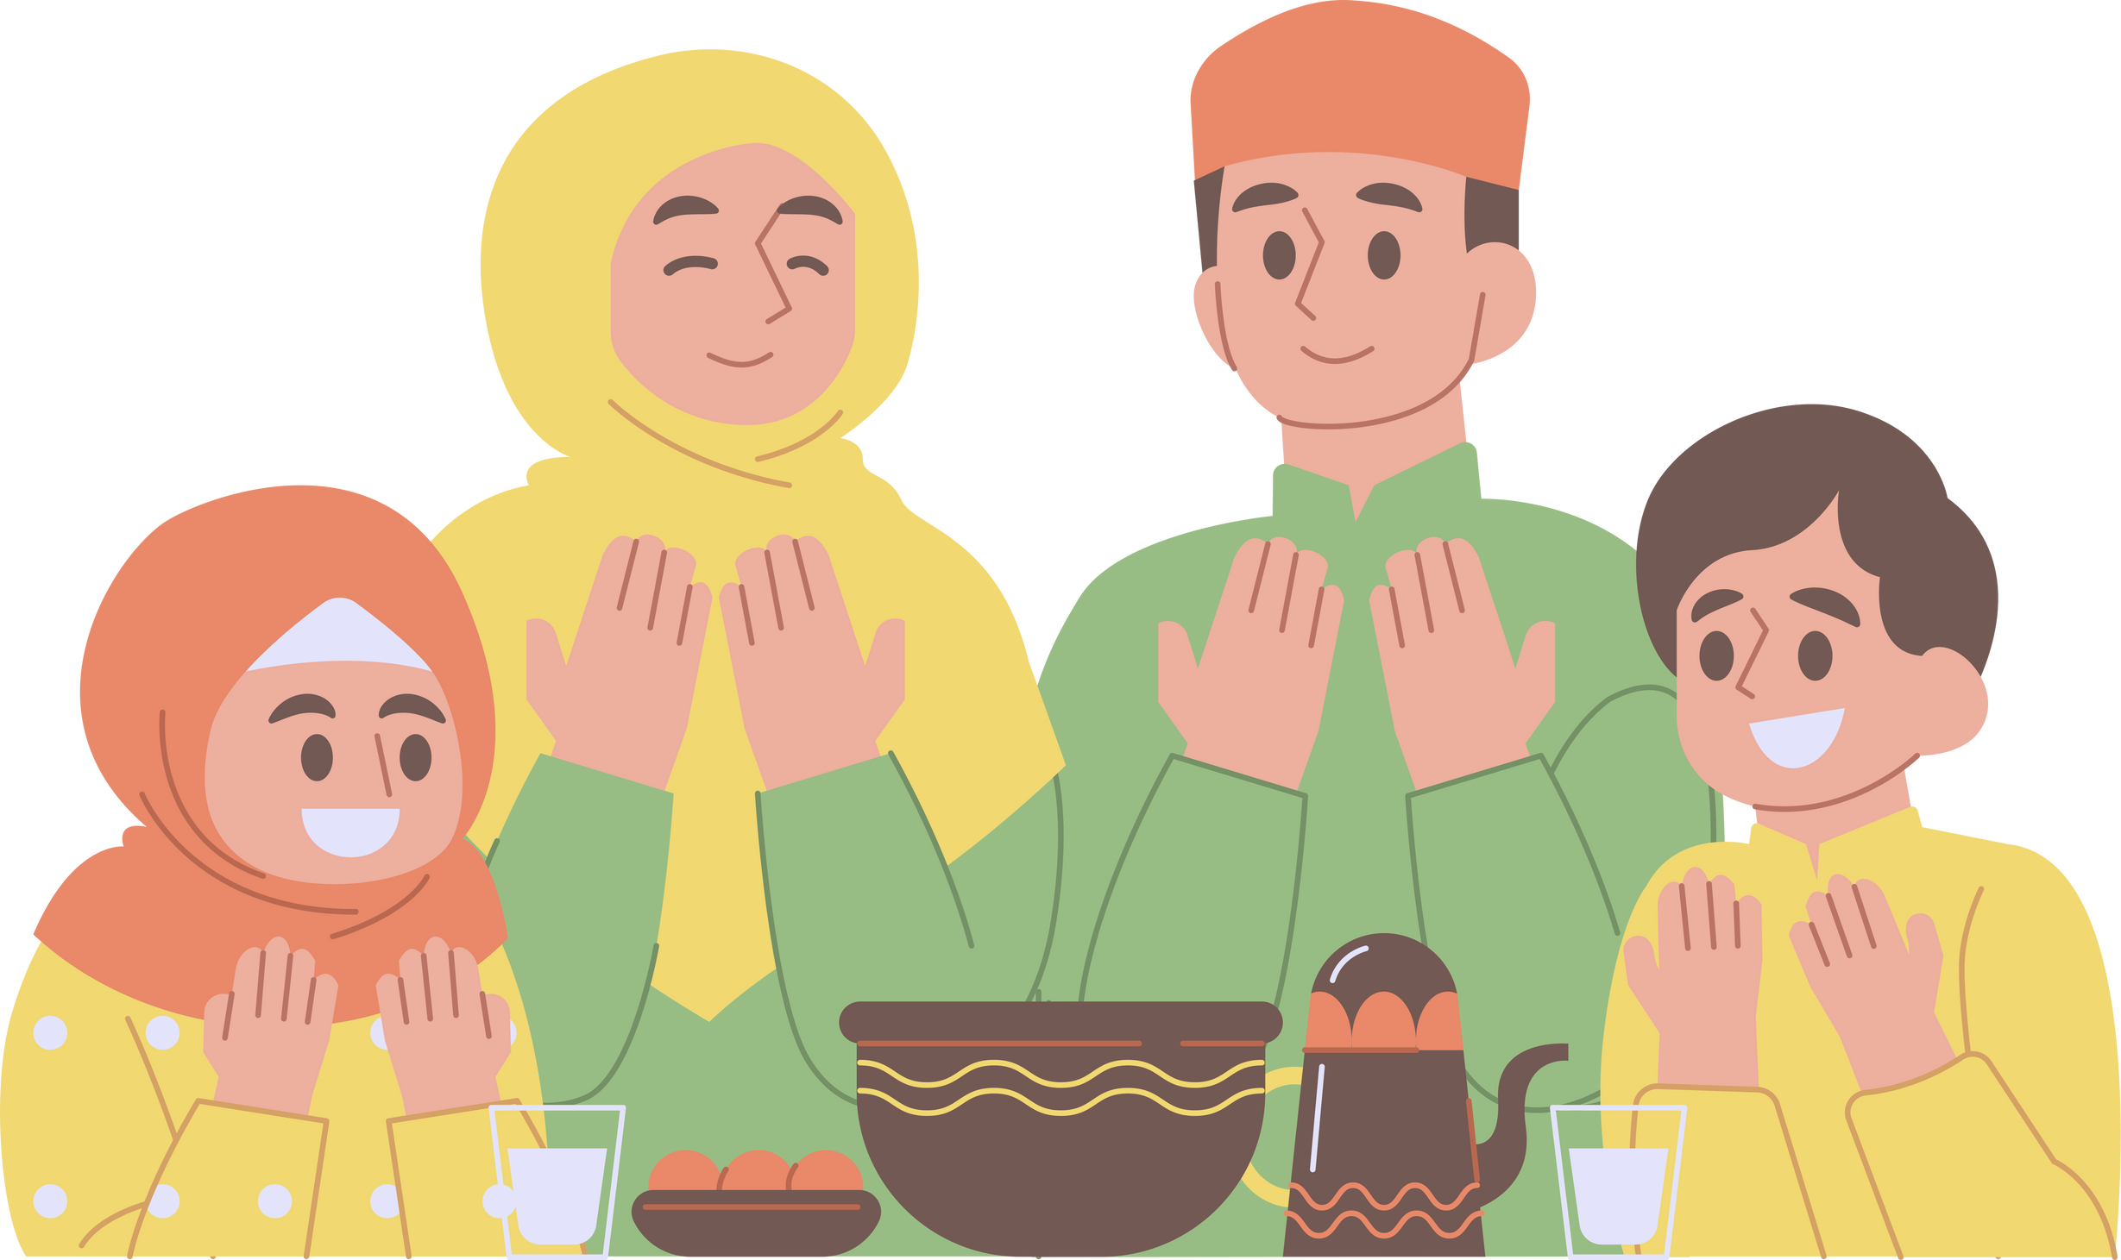
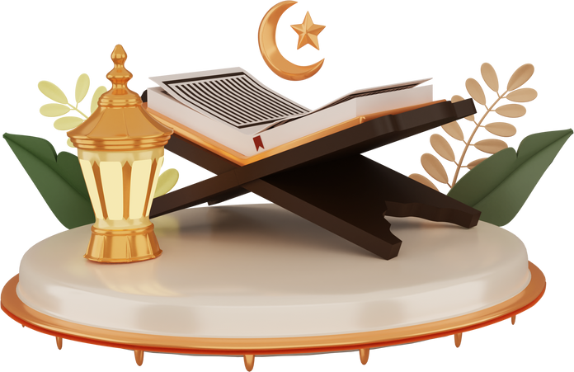
3. Oruç Tutmak
İslam dininde
akıllı, ergenlik çağına gelmiş, her Müslüman’ın ramazan ayında oruç tutması farzdır.
Hastalık, yolculuk gibi mazeretlerinden dolayı oruç tutamayanlar, her gün için ramazan
ayından sonra müsait olduklarında oruçlarını tutarlar. Buna kaza orucu denir.
Dinimizde emredilen ibadetlerden biri de oruçtur. Bu ibadet; imsak vaktinden itibaren güneşin batışına, akşam ezanı okununcaya kadar hiçbir şey yiyip içmemek ve bazı bedensel
arzulardan ibadet niyetiyle uzak durmak suretiyle yerine getirilir.
Sevgili Peygamberimiz (s.a.v.) bir hadisinde şöyle buyurmuştur: “Kim faziletine
inanarak ve karşılığını Allah’tan bekleyerek ramazan orucunu tutarsa geçmiş
günahları bağışlanır.”

Slide 22
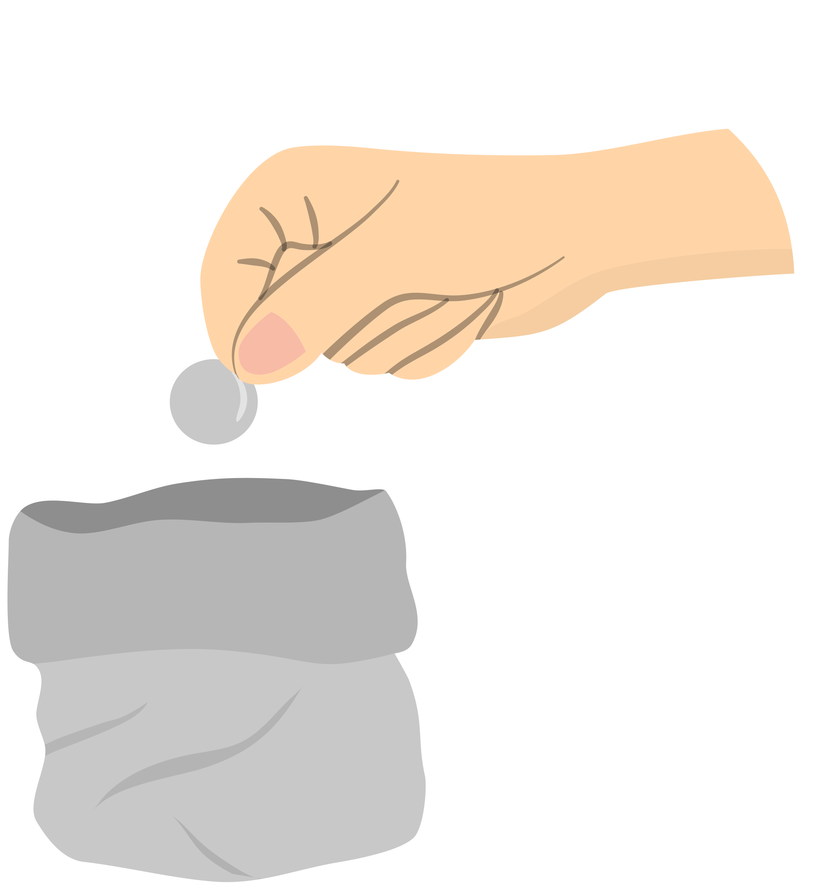
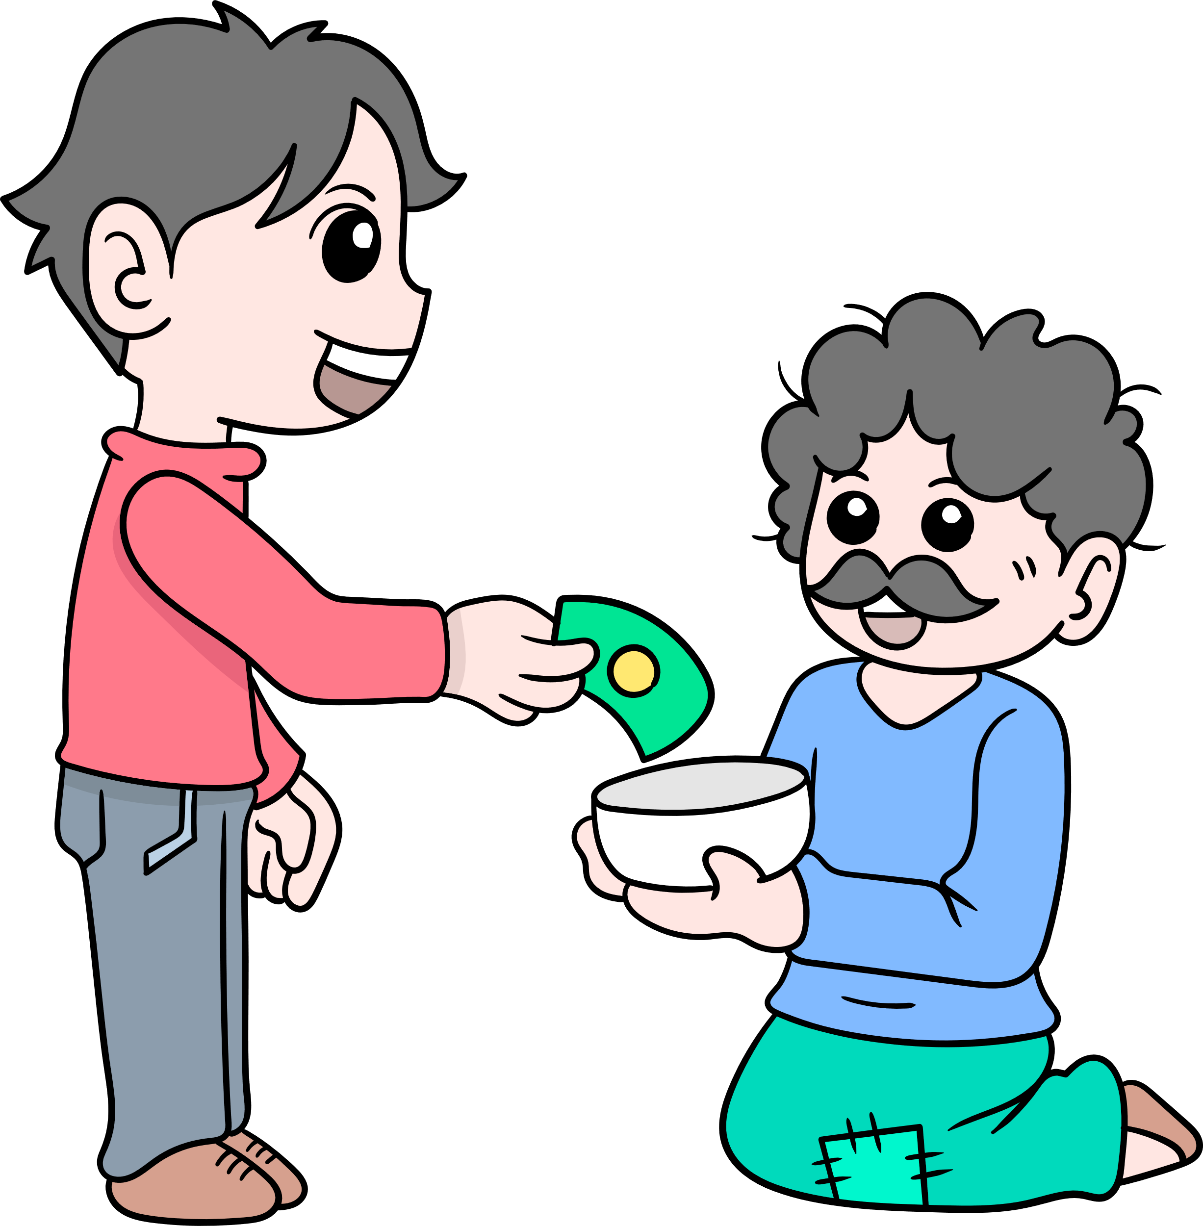
4. Zekat Vermek
Dinimizde emredilen farz ibadetlerden biri zekâttır. Zekât, mal ile yerine getirilen
bir ibadettir.
Zengin Müslümanların, sahip oldukları mal veya paralarının belli bir bölümünü, ibadet
niyetiyle her yıl muhtaçlara vermelerine zekât denir. Ülkemizde zekâtın ramazan ayında
verilmesi gelenek olmuştur. Ancak bu ibadet sadece ramazanda değil, diğer zamanlarda
da yerine getirilebilir.
Yüce Allah (c.c.) bir ayette, “Namazı kılın, zekâtı verin ve Allah’a boyun
eğenlerle (rükû edenlerle) beraber boyun eğin.” buyurarak zekâtın farz olduğunu
bildirmiştir.

Slide 23
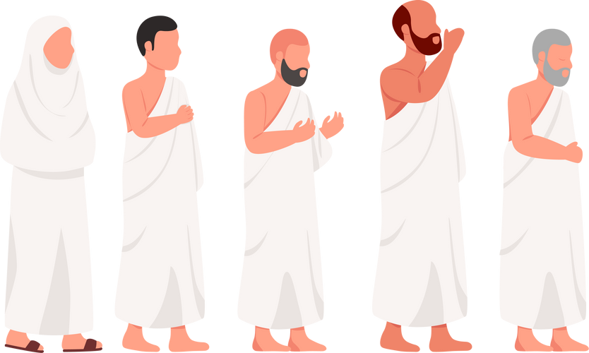
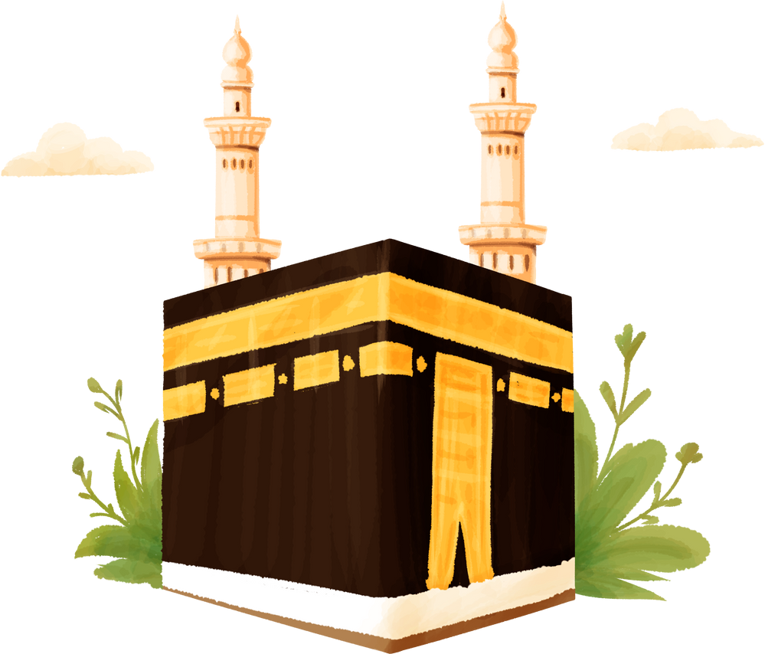
5.Hacca Gitmek
İhram; normal zamanlarda serbest olan bazı şeylerden uzak durmak demektir. Örneğin ihramlı kişinin avlanması, saç-sakal kesmesi, bitkilere ve hayvanlara zarar vermesi haramdır. İhrama girip hac ibadetini yapan Müslüman, bu gibi davranışlardan uzak durmak zorundadır. Hac sırasında erkeklerin giydiği, dikişsiz
ve iki parçadan oluşan beyaz renkli giysi de ihram olarak isimlendirilir.
Hac ibadeti, Suudi Arabistan’ın Mekke şehrinde bulunan kutsal Kâbe ve çevresindeki
diğer mukaddes yerlerin ziyaret edilmesiyle yapılır. Hacca giden Müslümanlar, öncelikle
niyet edip ihrama girerler.
Yüce kitabımız Kur’an-ı Kerim’de emredilen temel ibadetlerden biri de hacdır. Âl-i İmrân suresinde, “Orada apaçık nişaneler, (ayrıca) İbrahim’in makamı vardır. Oraya
giren emniyette olur. Yoluna gücü yetenlerin o evi haccetmesi, Allah’ın insanlar
üzerinde bir hakkıdır...” buyrularak hac ibadetinin, imkânı yeterli olan kişilere farz
olduğu vurgulanır.

Slide 24
5.Hacca Gitmek
Tavaf; Kâbe’nin etrafında yedi kez dönmek demektir.
Sa’y;Safa ve Merve tepeleri arasında hızlı adımlarla yedi kez gidip gelmek demektir. Sa’y,
Safa’dan Merve’ye dört kez gidip Merve’den Safa’ya üç kez gelinerek yerine getirilir.
Vakfe ise haccın farzlarından birisi olarak Mekke’nin Arafat denilen bölgesinde Zilhicce’nin
dokuzuncu gününe rastlayan arife günü öğle vaktinden Kurban Bayramı’nın ilk
günü güneş doğuncaya kadar bir müddet beklemek suretiyle yapılır.

Slide 25

3.KURAN-I KERİM
TEVRAT
HZ.MUSA
ZEBUR
HZ. DAVUD
Yüce Allah, insanı en
güzel şekilde ve akıllı bir varlık olarak yaratmıştır ve insana birtakım sorumluluklar yüklemiştir. İnsanlara sorumluluklarını bildirmek amacıyla tarih boyunca da peygamberler ve
kitaplar göndermiştir.
DÖRT KUTSAL
KİTAP
İNCİL
HZ.İSA
KURAN-I
KERİM
HZ.MUHAMMED
Kur’an-ı Kerim dışındaki ilahi kitaplar, zaman içinde insanlar tarafından değişikliğe
uğratılmıştır ve Allah’tan (c.c.) geldiği şekliyle günümüze kadar ulaşamamıştır. Günümüze
kadar ilk hâliyle gelen tek ilahi kitap, Kur’an-ı Kerim’dir.

Slide 26
3.KURAN-I KERİM
Kur’an-ı Kerim, ilahi kitapların sonuncusudur
ve biz Müslümanların kutsal kitabıdır.
Kur’an, Yüce Allah tarafından
indirilmiştir.
Yüce kitabımız Kur’an, Peygamberimize (s.a.v.) vahiy yoluyla indirilmiştir.
Vahiy, Yüce Allah tarafından peygamberler aracılığıyla insanlara, hayatın hangi ilkelere göre yönlendirilmesi, nelere uyulup nelerden sakınılması gerektiğini bildiren
ilahi bilgi ve bu bilginin gönderiliş şekline denir.
Yüce Allah, Hz. Muhammed’e
bazen melek Cebrail aracılığıyla bazen de aracısız olarak vahiy göndermiştir.
Kur’an-ı Kerim, ilahi kitapların sonuncusudur ve biz Müslümanların kutsal kitabıdır. Kur’an, Yüce Allah tarafından indirilmiştir.

Slide 27
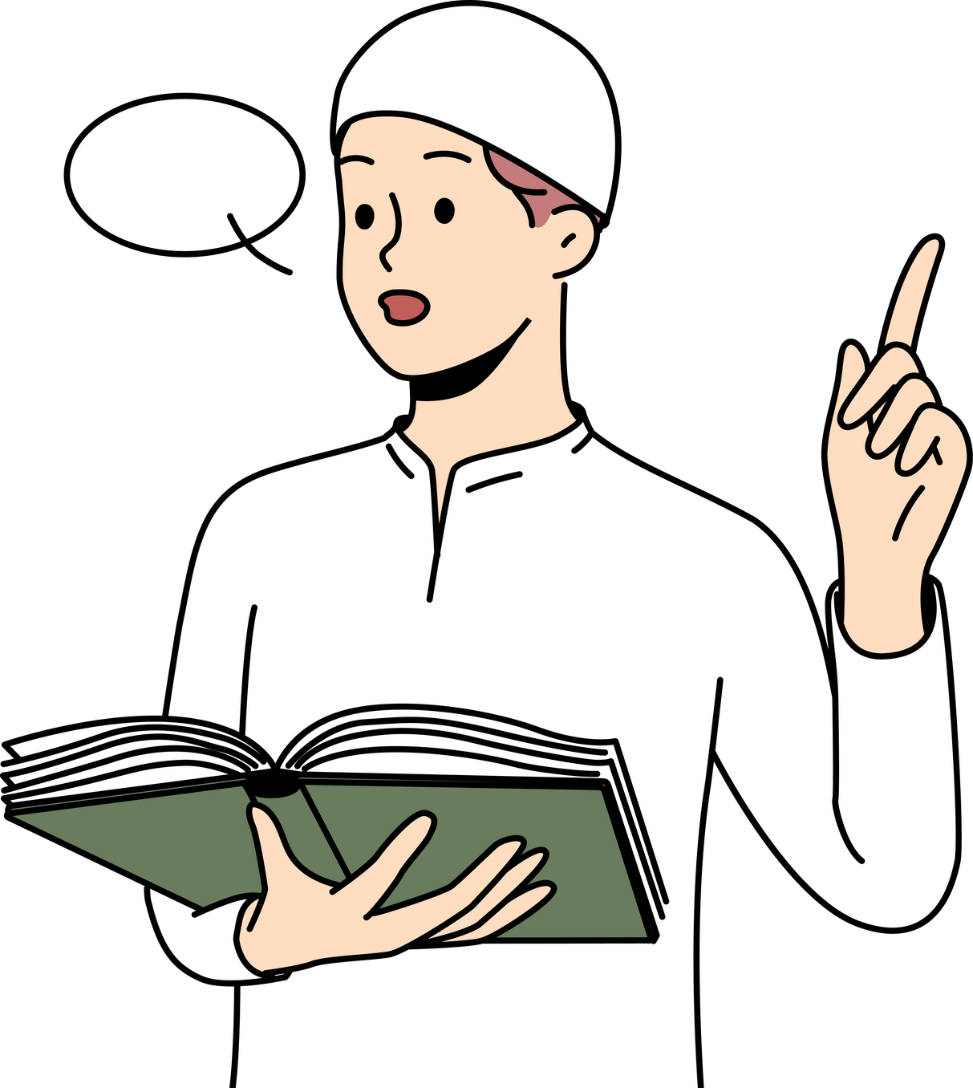
3.KURAN-I KERİM
Kur’an, insana Yüce Allah’ı tanıtır; ona nasıl
ve niçin ibadet edilmesi gerektiğini öğretir. Dinimizin inanç ve ibadet esaslarını bildirir.
Bunun yanı sıra kutsal kitabımız, insanlar arası ilişkilerde uyulması gereken ahlak kurallarının
neler olduğunu da ortaya koyar. Geçmişte yaşamış peygamberlerin ve toplumların
başına gelen olayları anlatarak bunlardan ders alınmasını ister.
  Kuran-ı Kerim‘in dili Arapçadır, Ancak evrensel bir kitaptır. Bütün insanlara hitap eder.
  Ülkemizde de Kur’an’ın
  Türkçeye pek çok kez çevirisi yapılmıştır. Bizler Arapça bilmesek de Kur’an’ın meallerini,
açıklamalarını okuyarak Yüce Allah’ın emir, yasak ve öğütlerini öğrenebiliriz.

Slide 28
3.KURAN-I KERİM
Kur’an’ın Bazı Özellikleri
  Kur’an, tamamıyla Allah’ın (c.c.) sözlerinden
meydana gelmektedir.
  Kur’an, gönderilen son ilahi kitaptır.
  Kur’an’ın ortaya koyduğu ilkeler, hükümler kıyamete kadar geçerlidir.
  Kur’an’ı okumak ibadettir, sevaptır.
  Kur’an, indirildiği hâliyle günümüze kadar ulaşmıştır.

Slide 29
3.KURAN-I KERİM
Bunun için de bazı kavramların öğrenilmesi gerekir. Ayet, sure ve cüz bunlardan bazılarıdır.
Kur’an-ı Kerim, kendine özgü bir iç düzene sahiptir. Kur’an’ın iç düzenini bilmek, yüce
kitabımızı daha iyi tanımamızı ve ondan daha fazla faydalanmamızı sağlar.
Bunun için de bazı kavramların öğrenilmesi gerekir. Ayet, sure ve cüz bunlardan bazılarıdır.

Slide 30
3.KURAN-I KERİM
Ayetler, durak adı verilen ve içinde ayet numaralarının yazılı olduğu işaretlerle
birbirinden ayrılır.
Ayet; sözlükte alamet, işaret, delil gibi anlamlara gelir. Dinî bir terim olarak ise Kur’an
surelerini oluşturan uzun veya kısa vahiy ifadelerine denir.
Kur’an-ı Kerim’de yaklaşık
6666 ayet vardır. Ayetlerin uzunlukları birbirinden farklıdır.
Kur’an-ı Kerim’de bir kelimeden oluşan ayetler olduğu gibi bir sayfa uzunluğunda
ayet de vardır

Slide 31
3.KURAN-I KERİM
Sevgili Peygamberimiz (s.a.v.), yirmi üç yıllık peygamberlik döneminin on üç yılını
Mekke’de, on yılını da Medine’de geçirmiştir.
Sure; Kur’an-ı Kerim’in değişik sayıdaki ayetlerinden oluşan bölümlerine
denir.
Bundan dolayı da Peygamberimize
(s.a.v.) Mekke Dönemi’nde inen ayetlere “Mekki ayet”, Medine Dönemi’nde inen ayetlere
de “Medeni ayet” denilmiştir.

Slide 32
AMENTÜ DUASI
Âmentü duası, yüce dinimizin iman esaslarını içeren bir duadır.Duanın sonunda kelime-i şehadet ifadesi söylenir. Böylece
dua tamamlanmış olur. Bu dua, iman esaslarının öğrenilmesine ve zihinde kalıcı
hâle gelmesine katkı sağlar.
Ben Allah’a, meleklerine, kitaplarına,
peygamberlerine, ahiret
gününe, kadere; hayır ve şerrin
Allah’tan olduğuna inandım. Öldükten
sonra dirilmek de haktır.
Ben şehadet ederim ki Allah’tan
başka ilah yoktur. Ve yine şehadet
ederim ki Muhammed (s.a.v.)
O’nun kulu ve elçisidir.
OKUNUŞU
Âmentü billâhi ve melâiketihî
ve kütübihî ve rusulihî
ve’l-yevmil âhiri ve bi’l-kaderi
hayrihî ve ve şerrihî minallâhi
teâlâ ve’l-ba’sü ba’del-mevti
hakkun.
Eşhedü en lâ ilâhe illallah
ve eşhedü enne Muhammeden
abdühû ve resûlüh

Slide 33




Derse katılımlarınız için teşekkür ederiz.
Bir sonraki derste görüşürüz....

